Slide 1
Chương IV:
Routing trong Angular
Giảng viên:
TS. Trần Duy Thanh
Email: thanhtd@uel.edu.vn
Phone: 0987773061
Blog: https://tranduythanh.com

Slide 2
Mục tiêu của Chương IV
Chương này trang bị cho sinh viên kiến thức chuyên sâu về hệ thống Routing để xây dựng kiến trúc Single Page Application (SPA) tối ưu. Chương này sẽ đi từ việc phân tích cơ chế điều hướng client-side thay thế mô hình đa trang truyền thống, đến thực thi cấu hình Routes trong AppRoutingModule bằng các directive như router-outlet và routerLink. Nội dung trọng tâm bao gồm xử lý Dynamic Routes thông qua tham số (:id, :slug), truy xuất dữ liệu bằng ActivatedRoute và tổ chức Child Routes cho các layout phức tạp. Cuối cùng, sinh viên sẽ làm chủ các kỹ thuật nâng cao như Lazy Loading để tối ưu hóa bundle size, thiết lập Route Guards nhằm phân quyền truy cập và tích hợp Route Animation giúp nâng cấp UI/UX chuyên nghiệp cho ứng dụng Angular.

Slide 3
Nội dung bài học
4.1. Giới thiệu về Routing
4.1.1. Single Page Application (SPA) là gì? Tại sao cần Routing
4.1.2. Cơ chế routing hoạt động trong Angular.
4.1.3. So sánh với routing truyền thống (đa trang)
4.2. Cấu hình Routing cơ bản
4.2.1. Tạo app-routing.module.ts
4.2.2. Khai báo các Route cơ bản
4.2.3. Cách sử dụng router-outlet và routerLink
4.3. Cấu hình Routing nâng cao
4.3.1. Route với tham số :id
4.3.2. Redirect routes
4.3.3. Route với slug hỗ trợ kỹ thuật SEO
4.3.4. Route với Query Parameters và Filtering
4.3.5. Wildcard (**) route cho Not Found page
4.4. Các kỹ thuật khác của Routing
4.4.1. Nested routes (route lồng nhau)
4.4.2. Lazy Loading Module
4.4.3. Guards – bảo vệ Route

Slide 4
4.1. Giới thiệu về Routing
4.1.1. Single Page Application (SPA) là gì? Tại sao cần Routing
4.1.2. Cơ chế routing hoạt động trong Angular.
4.1.3. So sánh với routing truyền thống (đa trang)

Slide 5
4.1.1. Single Page Application (SPA) là gì
Single Page Application (SPA) là gì?
Khác với mô hình website truyền thống, Single Page Application (SPA) là một ứng dụng web mà tại đó, trình duyệt chỉ tải một trang HTML duy nhất (thường gọi là index.html) khi bắt đầu. Tất cả các nội dung khác, giao diện mới, hoặc logic hiển thị sẽ được tải và cập nhật động thông qua JavaScript (thông qua API) mà không cần tải lại toàn bộ trang web.
Ví dụ: Quan sát Facebook hoặc Gmail. Khi Ta nhấn vào "Tin nhắn" rồi nhấn sang "Thông báo", thanh địa chỉ thay đổi, nội dung thay đổi, nhưng Ta không hề thấy trình duyệt tải lại trang (nút xoay vòng của trình duyệt không quay). Đó chính là SPA.

Slide 6
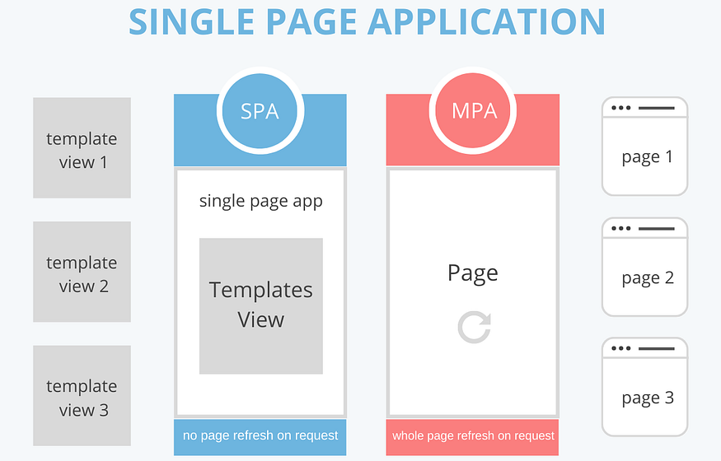
4.1.1. Single Page Application (SPA) là gì
Single Page Application (SPA) là gì?
Src: https://medium.com/

Slide 7
4.1.1. Single Page Application (SPA) là gì
Tại sao cần Routing?
Trong SPA, vì chúng ta không "chuyển trang" theo cách truyền thống (yêu cầu server trả về file HTML mới), nên ta cần một cơ chế để giả lập việc chuyển trang➔Routing.
Routing đóng vai trò là "người điều phối":
Duy trì trạng thái: Giúp người dùng có thể dùng nút Back/Forward của trình duyệt để quay lại màn hình trước đó mà không làm mất dữ liệu đã nhập.
Định hướng (Deep Linking): Cho phép người dùng truy cập trực tiếp vào một phần cụ thể của ứng dụng qua URL (ví dụ: tranduythanh.com/products/123).
Tách biệt logic giao diện: Routing giúp ứng dụng hiển thị đúng Component cần thiết tương ứng với URL mà không cần tải lại toàn bộ ứng dụng.

Slide 8
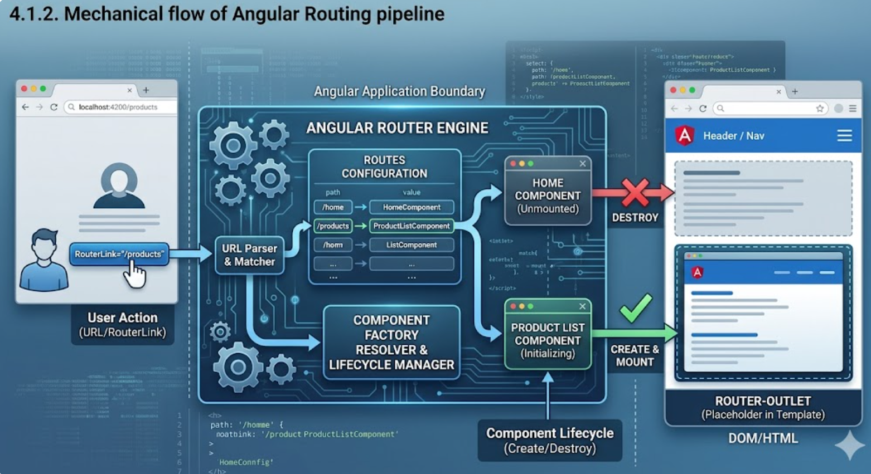
4.1.2. Cơ chế routing hoạt động trong Angular.
Cơ chế routing của Angular dựa trên việc ánh xạ giữa URL và Component. Khi URL thay đổi, Angular Router sẽ đảm nhận việc "tháo dỡ" Component cũ và "gắn" Component mới vào DOM.

Slide 9
4.1.2. Cơ chế routing hoạt động trong Angular.
Các thành phần cốt lõi:
Routes (Cấu hình): Một mảng chứa các đối tượng định nghĩa đường dẫn nào sẽ gọi Component nào.
RouterOutlet: Một chỉ thị (directive) đóng vai trò là "chỗ chứa" (placeholder). Angular sẽ render Component được chọn vào đúng vị trí của thẻ này trong file HTML.
RouterLink: Thay thế cho thẻ <a> truyền thống, dùng để điều hướng mà không gây reload trang.
Router (Service): Công cụ dùng trong code để điều hướng bằng lập trình (ví dụ: this.router.navigate(['/login'])).

Slide 10
4.1.2. Cơ chế routing hoạt động trong Angular.
Luồng hoạt động (Workflow):
Người dùng nhấn một đường link hoặc nhập URL.
Angular Router "bắt" lấy sự kiện thay đổi URL.
Router so khớp URL đó với cấu hình trong mảng Routes.
Router tìm thấy Component tương ứng.
Router hiển thị Component đó vào thẻ <router-outlet>.

Slide 11
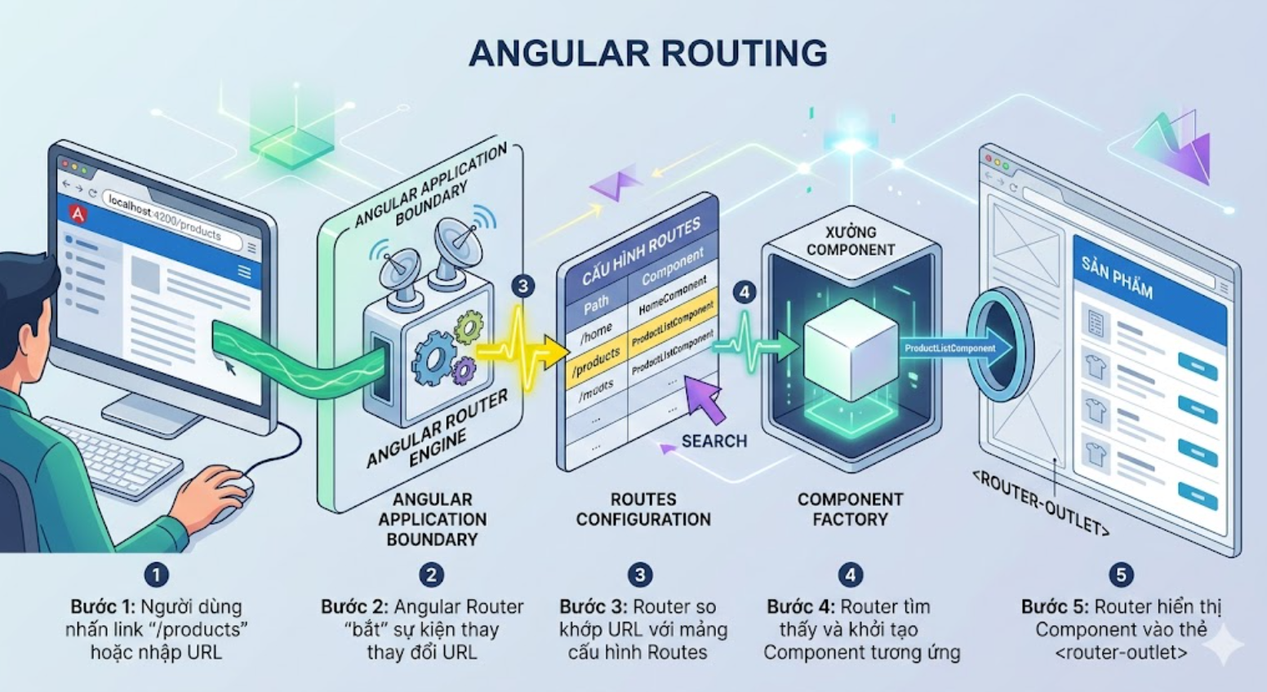
4.1.2. Cơ chế routing hoạt động trong Angular.

Slide 12
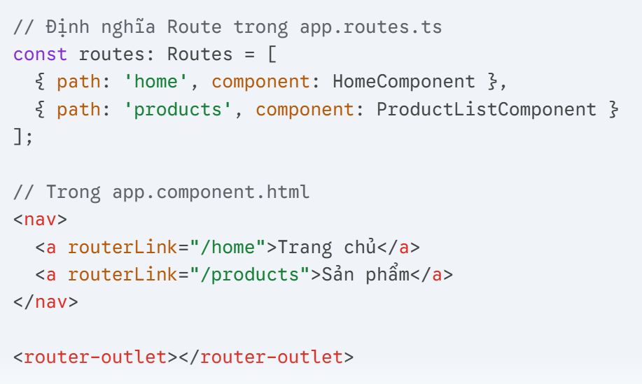
4.1.2. Cơ chế routing hoạt động trong Angular.

Slide 13
4.1.3. So sánh với routing truyền thống
Đặc điểm | Routing truyền thống (MPA) | Angular Routing (SPA)
Cơ chế tải trang | Mỗi lần click, trình duyệt gửi request lên Server, Server trả về một file HTML mới. | Chỉ tải HTML 1 lần. Những lần sau chỉ tải dữ liệu (JSON) và render Component mới.
Trải nghiệm (UX) | Có độ trễ (nhấp nháy trắng màn hình khi tải trang). | Mượt mà như ứng dụng desktop, tốc độ nhanh.
Tải nguyên (Resources) | Phải tải lại toàn bộ CSS, JS, Assets ở mỗi trang. | Chỉ tải tài nguyên cần thiết cho Component hiện tại (Lazy Loading).
Độ phức tạp | Đơn giản, dễ làm SEO. | Phức tạp hơn trong quản lý trạng thái, cần cấu hình Router.
Giao tiếp với Server | Dựa trên URL để server trả về file. | Dựa trên API để nhận dữ liệu, hiển thị giao diện phía client.

Slide 14
4.1.3. So sánh với routing truyền thống
Ví dụ MPA (Multi-Page Application): "Khu trung tâm thương mại truyền thống"
Giả sử Ta đang đi mua sắm tại một khu trung tâm thương mại lớn có nhiều cửa hàng riêng biệt.
Trải nghiệm: Ta muốn mua giày ở cửa hàng A, sau đó muốn kiểm tra giỏ hàng ở cửa hàng B. Ta phải bước ra khỏi cửa hàng A, đi bộ ngoài hành lang (thời gian chờ tải trang - network latency), rồi mới được đẩy cửa bước vào cửa hàng B.
Điểm bất tiện làm cho trải nghiệm không tốt:
  Mất kết nối: Mỗi lần sang cửa hàng mới, Ta phải xuất trình lại "thẻ thành viên" (re-authenticate).
  Gián đoạn: Các hiệu ứng âm nhạc trong cửa hàng A (nhạc nền, quảng cáo) bị ngắt quãng hoàn toàn khi Ta bước ra ngoài.
  Tải lại: Mỗi lần vào cửa hàng, nhân viên lại phải bê nguyên bộ giá kệ, bảng hiệu ra sắp xếp lại từ đầu (tải lại toàn bộ HTML, CSS, JS).

Slide 15
4.1.3. So sánh với routing truyền thống
Ví dụ SPA (Single Page Application): "Triển lãm thực tế ảo (VR) tại một hội trường lớn"
Giả sử ta đứng trong một hội trường. Ta không cần di chuyển đâu cả, hội trường chỉ là một Cover cố định.
Trải nghiệm: Ta đứng yên một chỗ, nhưng chỉ với một cái nhấn nút, không gian xung quanh Ta (các gian hàng - Component) biến đổi tức thì. Ta đang ở gian hàng Giày, nhấn nút, gian hàng biến thành Giỏ hàng ngay trước mắt Ta.
Điểm ưu việt:
  Giỏ hàng luôn "trên tay": Vì Ta không bao giờ rời khỏi hội trường, cái "Giỏ hàng" (State) Ta cầm trên tay luôn được giữ nguyên. Ta không bao giờ sợ bị mất danh sách sản phẩm đã chọn khi chuyển giữa các trang.
  Tức thì: Không có "thời gian chết" ở hành lang. Hội trường (header, footer, menu) luôn sáng đèn, chỉ có hàng hóa bên trong thay đổi.
  Tiết kiệm năng lượng: Ta không cần phải xây lại toàn bộ hội trường mỗi khi đổi hàng, Ta chỉ cần thay đổi các món đồ bày biện bên trong (chỉ tải dữ liệu JSON mới từ Server).

Slide 16
4.2. Cấu hình Routing cơ bản
4.2.1. Tạo app-routing.module.ts
4.2.2. Khai báo các Route cơ bản
4.2.3. Cách sử dụng router-outlet và routerLink
/products
/contacts
Products
Contacts
Products
Contacts
product-list-component
contact
component

Slide 17
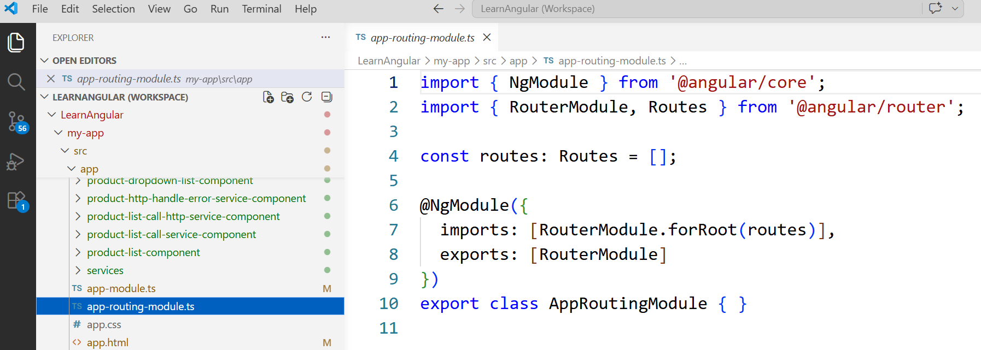
4.2.1. Tạo app-routing.module.ts
Mở app-routing-module.ts có cấu hình mặc định như dưới đây:

Slide 18
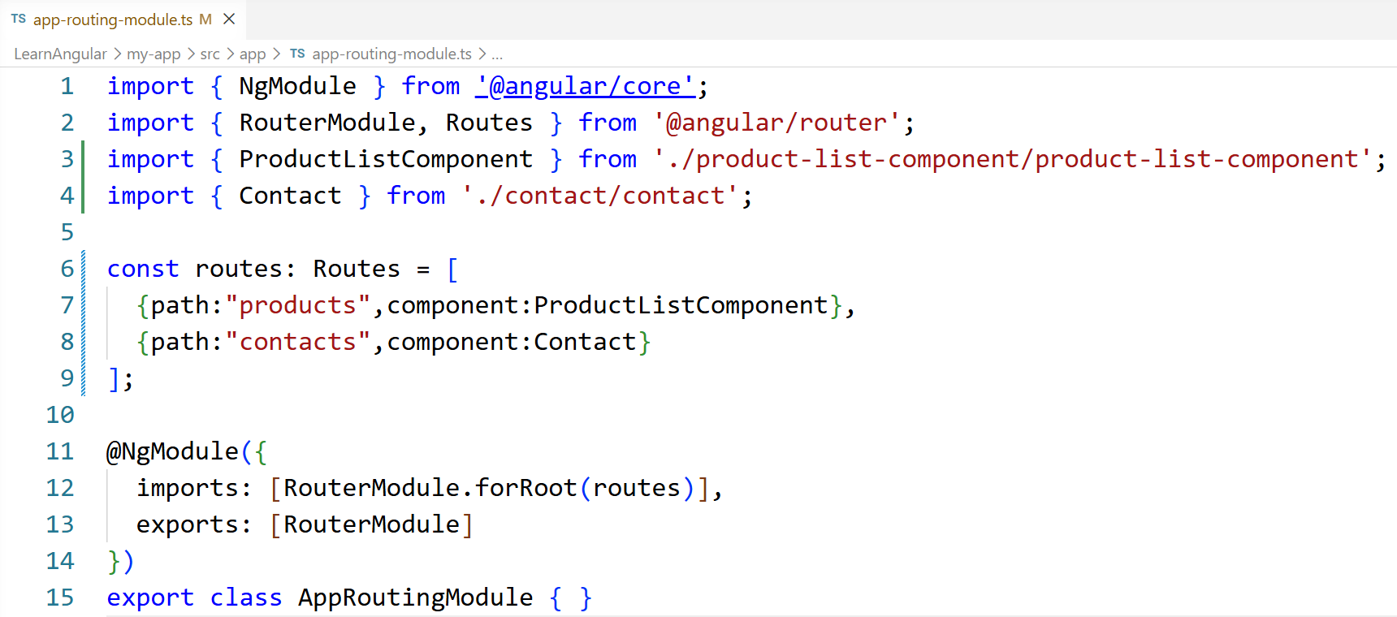
4.2.2. Khai báo các Route cơ bản
Khai báo route cho Danh sách Products và Contact component

Slide 19
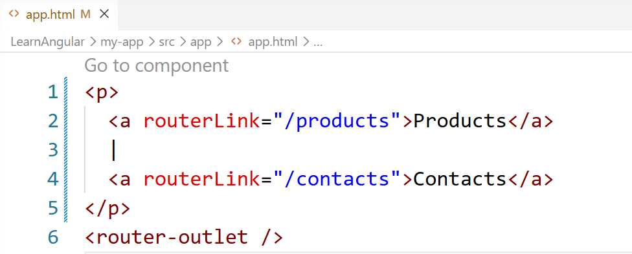
4.2.3. Cách sử dụng router-outlet và routerLink
app.html
Khi nhấn vào routerLink, các component sẽ được nạp vào router-outlet

Slide 20
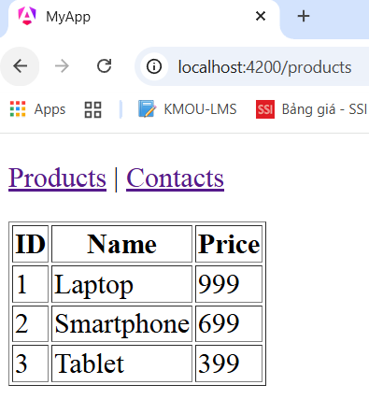
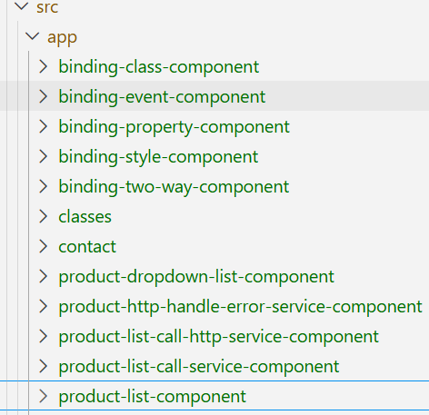
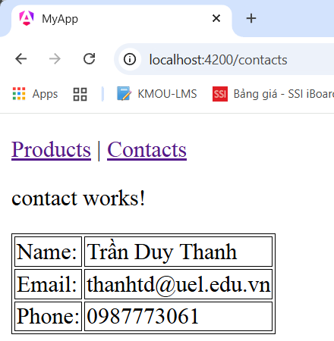
4.2.3. Cách sử dụng router-outlet và routerLink
app-routing-module.ts

Slide 21
4.3. Cấu hình Routing nâng cao
4.3.1. Route với tham số :id
4.3.2. Redirect routes
4.3.3. Route với slug hỗ trợ kỹ thuật SEO
4.3.4. Route với Query Parameters và Filtering
4.3.5. Wildcard (**) route cho Not Found page
Ở các slides bài học trước, chúng ta đã minh họa Routing trên dữ liệu trong component, trong phần Routing nâng cao này chúng ta sẽ minh họa trên dữ liệu được lưu trong JSON, tức là sử dụng các HTTP Service có Handle error
Lưu ý trong bài học sẽ tiếp tục review biến dạng signal:
Biến bình thường: Mỗi khi có thay đổi, Angular phải chạy cơ chế "Change Detection" để quét toàn bộ cây Component từ trên xuống dưới nhằm tìm ra chỗ nào cần cập nhật. Điều này khá tốn tài nguyên.
Signal: Khi giá trị của product thay đổi, Angular biết chính xác chỗ nào trong HTML đang đọc biến này và chỉ cập nhật duy nhất chỗ đó. Ứng dụng sẽ chạy mượt hơn, đặc biệt là khi dữ liệu thay đổi liên tục.

Slide 22
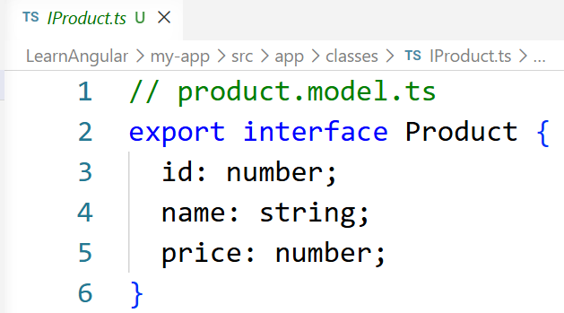
4.3.1. Route với tham số :id
Trong TMĐT, ta không tạo 10.000 component cho 10.000 sản phẩm. Ta dùng Dynamic Routing.
:id: Định danh duy nhất (Primary Key) trong database (ví dụ: products/123). Được dùng để xem chi tiết Sản phẩm
Nhắc lại cấu trúc class Product:

Slide 23
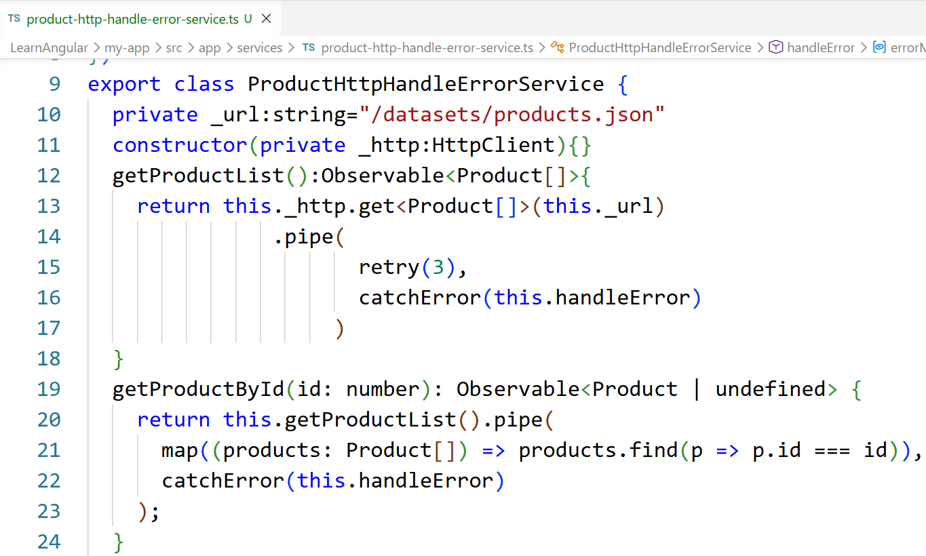
4.3.1. Route với tham số :id
Step 1: Mở lại ProductHttpHandleErrorService.ts và bổ sung hàm lấy chi tiết sản phẩm
getProductById(id: number): Observable<Product | undefined> {
return this.getProductList().pipe(
map((products: Product[]) => products.find(p => p.id === id)),
catchError(this.handleError)
);
}

Slide 24
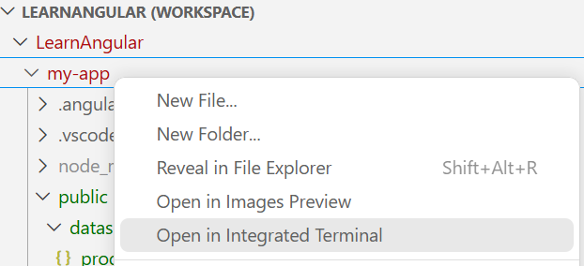

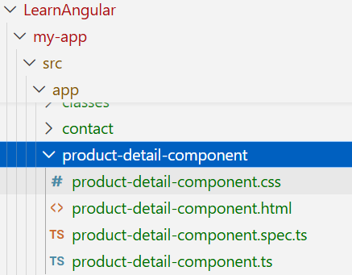
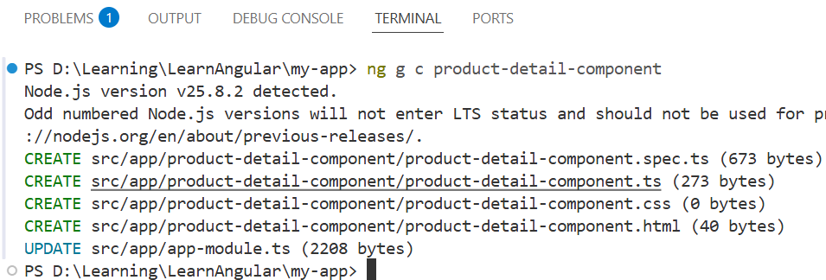
4.3.1. Route với tham số :id
Step 2: Tạo product-detail-component để hiện thị thông tin chi tiết của sản phẩm

Slide 25
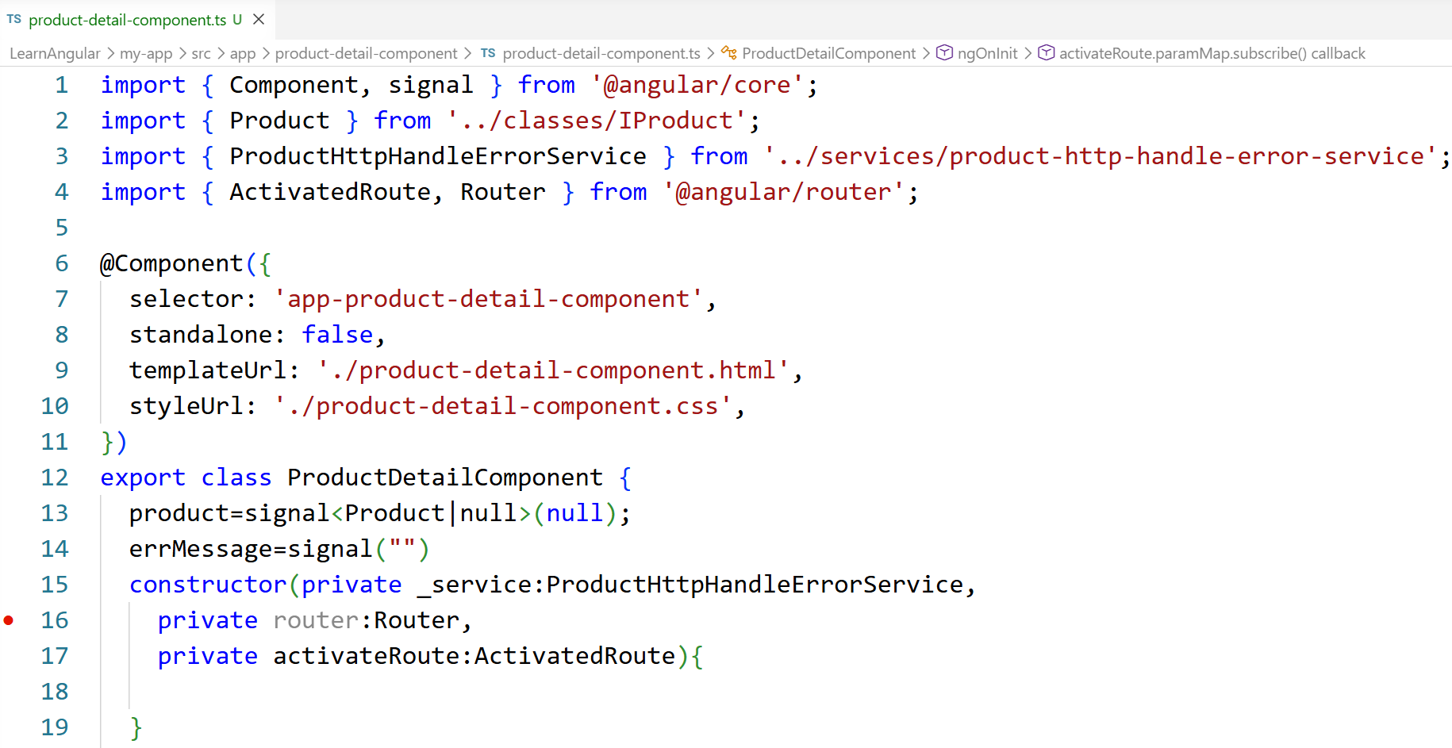
4.3.1. Route với tham số :id
Step 3: product-detail-component.ts
export class ProductDetailComponent {
product=signal<Product|null>(null);
errMessage=signal("")
constructor(private _service:ProductHttpHandleErrorService,
private router:Router,
private activateRoute:ActivatedRoute){
}

Slide 26
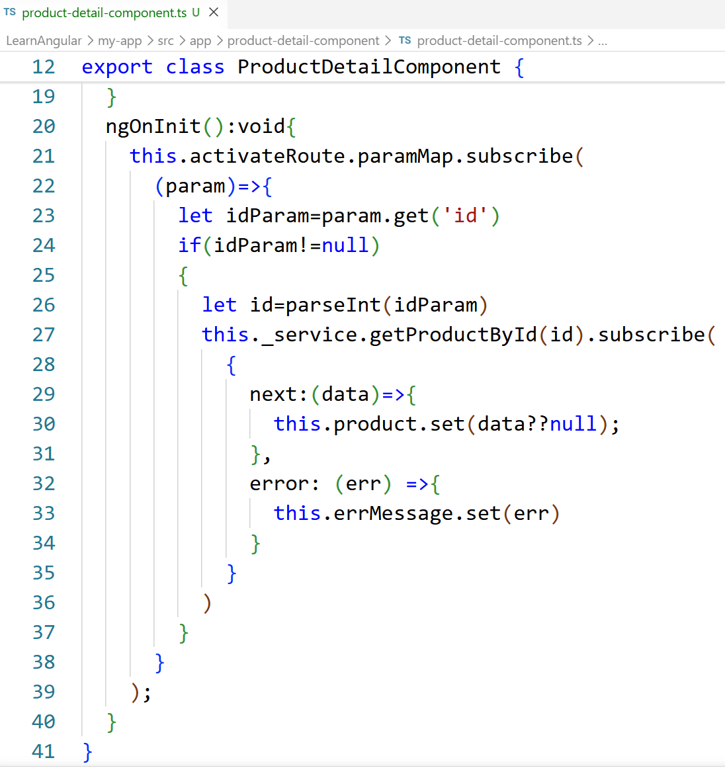
4.3.1. Route với tham số :id
Step 3: product-detail-component.ts
ngOnInit():void{
this.activateRoute.paramMap.subscribe(
(param)=>{
let idParam=param.get('id')
if(idParam!=null)
{
let id=parseInt(idParam)
this._service.getProductById(id).subscribe(
{
next:(data)=>{
this.product.set(data??null);
},
error: (err) =>{
this.errMessage.set(err)
}
}
)
}
}
);
}
}

Slide 27
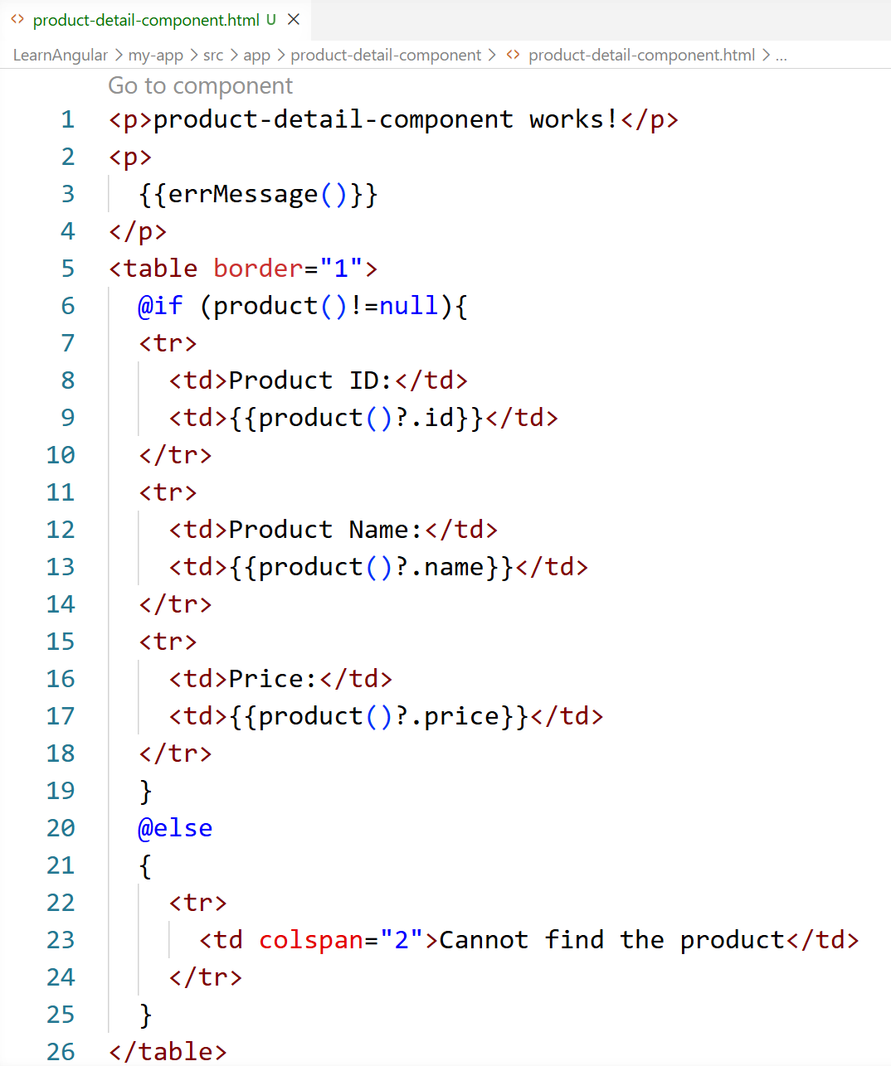
4.3.1. Route với tham số :id
Step 4: product-detail-component.html
<p>product-detail-component works!</p>
<p>
{{errMessage()}}
</p>
<table border="1">
@if (product()!=null){
<tr>
<td>Product ID:</td>
<td>{{product()?.id}}</td>
</tr>
<tr>
<td>Product Name:</td>
<td>{{product()?.name}}</td>
</tr>
<tr>
<td>Price:</td>
<td>{{product()?.price}}</td>
</tr>
}
@else
{
<tr>
<td colspan="2">Cannot find the product</td>
</tr>
}
</table>

Slide 28
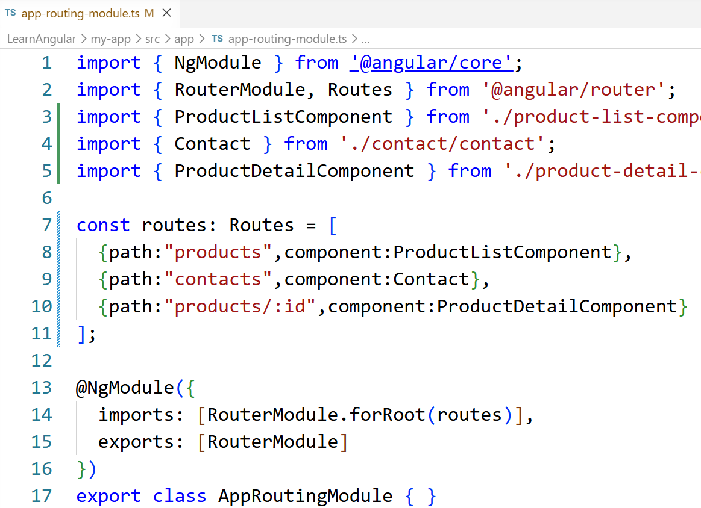
4.3.1. Route với tham số :id
Step 5: Cấu hình routing có tham số id

Slide 29
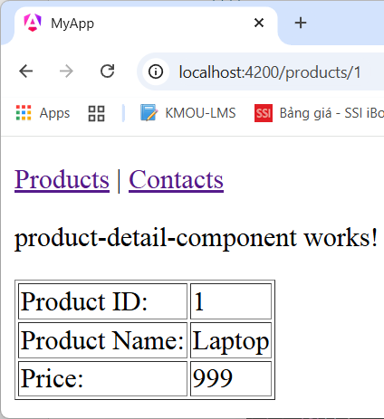
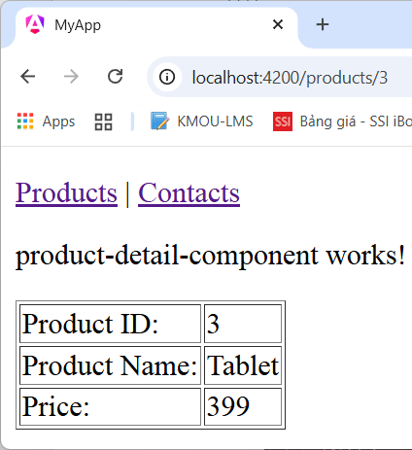
4.3.1. Route với tham số :id
Step 6: Chạy thử nghiệm kết quả route cho tham số id
http://localhost:4200/products/1
http://localhost:4200/products/3

Slide 30
4.3.2. Redirect routes
Từ trang danh sách Products, nhấn vào sản phẩm nào thì sẽ hiển thị chi tiết sản phẩm đó. Từ trang chi tiết sản phẩm bấm quay trở về thì trang danh sách Producs sẽ được hiển thị lại.
Cụ thể task:
Tạo một Component ProductListAdvancedComponent để hiển thị danh sách sản phẩm
Danh sách sản phẩm được tái sử dụng từ product-http-handle-error-service.ts.
Trong component ProductListAdvanced có nút detail để hiển thị chi tiết sản phẩm vào “product-detail-component” đã làm ở slide bài học trước
Sử dụng Redirect routes (hay là các lệnh navigate để chuyển trang): Chuyển từ ProductListAdvancedComponent qua ProductDetailComponent và ngược lại.

Slide 31
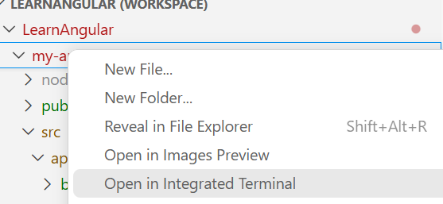

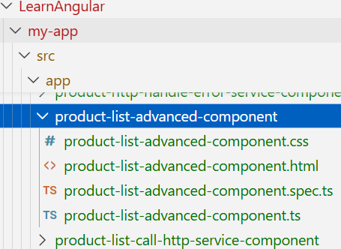
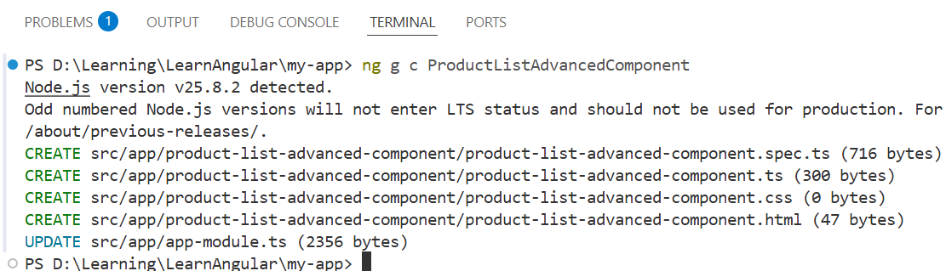
4.3.2. Redirect routes
Step 1: Tạo ProductListAdvancedComponent

Slide 32
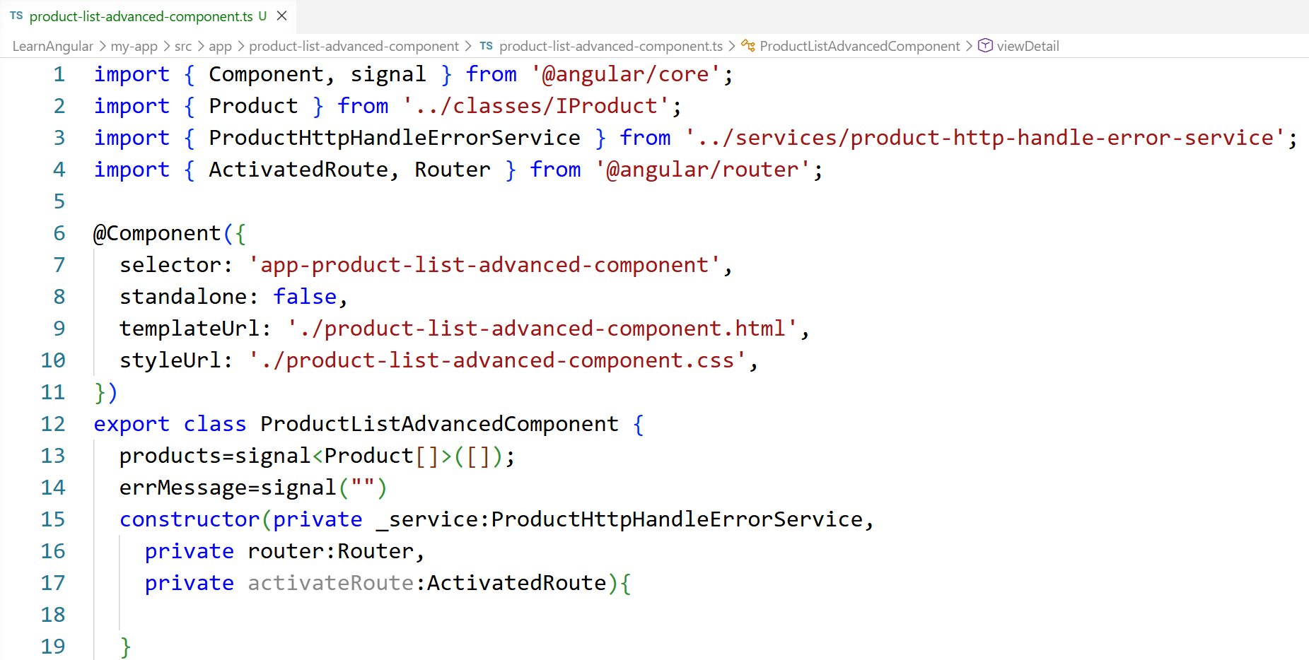
4.3.2. Redirect routes
Step 2: product-list-advanced-component.ts

Slide 33
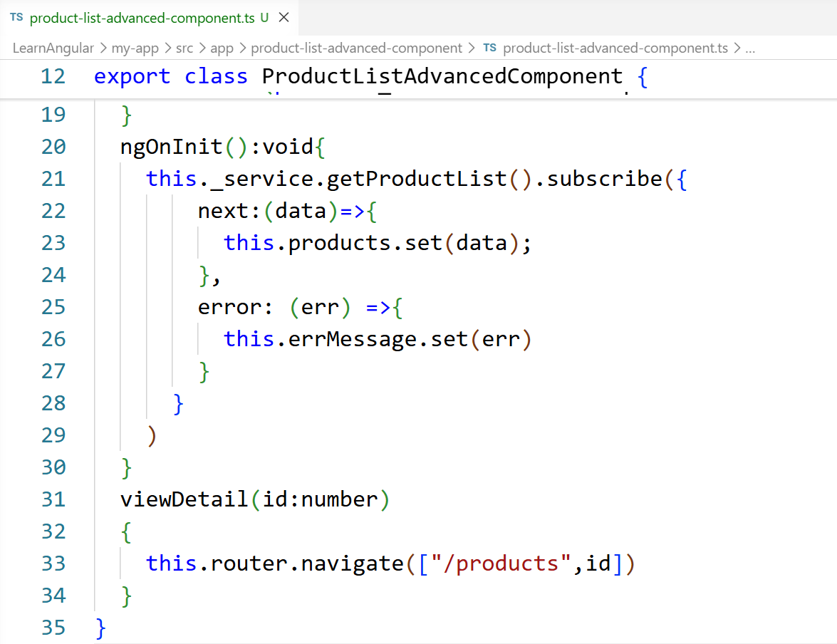
4.3.2. Redirect routes
Step 2: product-list-advanced-component.ts

Slide 34
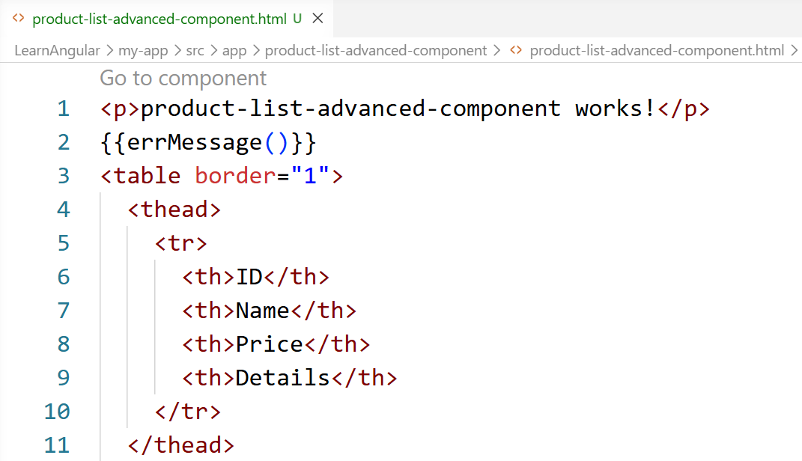
4.3.2. Redirect routes
Step 3: product-list-advanced-component.html
<p>product-list-advanced-component works!</p>
{{errMessage()}}
<table border="1">
<thead>
<tr>
<th>ID</th>
<th>Name</th>
<th>Price</th>
<th>Details</th>
</tr>
</thead>

Slide 35
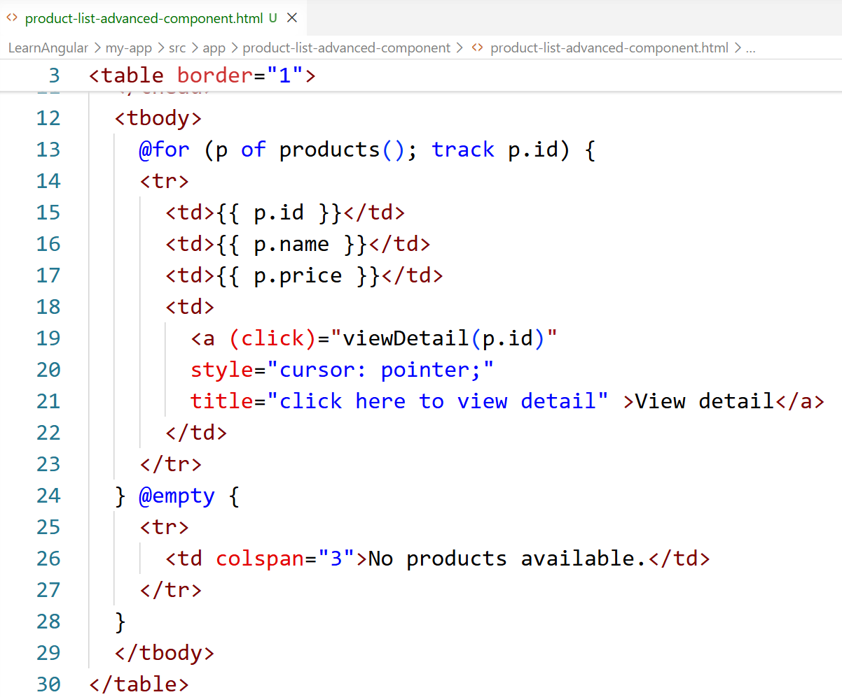
4.3.2. Redirect routes
<tbody>
@for (p of products(); track p.id) {
<tr>
<td>{{ p.id }}</td>
<td>{{ p.name }}</td>
<td>{{ p.price }}</td>
<td>
<a (click)="viewDetail(p.id)"
style="cursor: pointer;"
title="click here to view detail">
View detail</a>
</td>
</tr>
} @empty {
<tr>
<td colspan="3">No products available.</td>
</tr>
}
</tbody>
</table>
Step 3: product-list-advanced-component.html

Slide 36
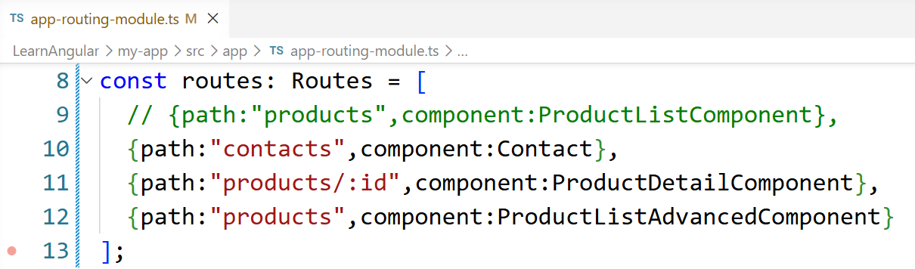
4.3.2. Redirect routes
Step 4: app-routing-module.ts
Comment lại routing products ban đầu, thêm routing ở dòng 12

Slide 37
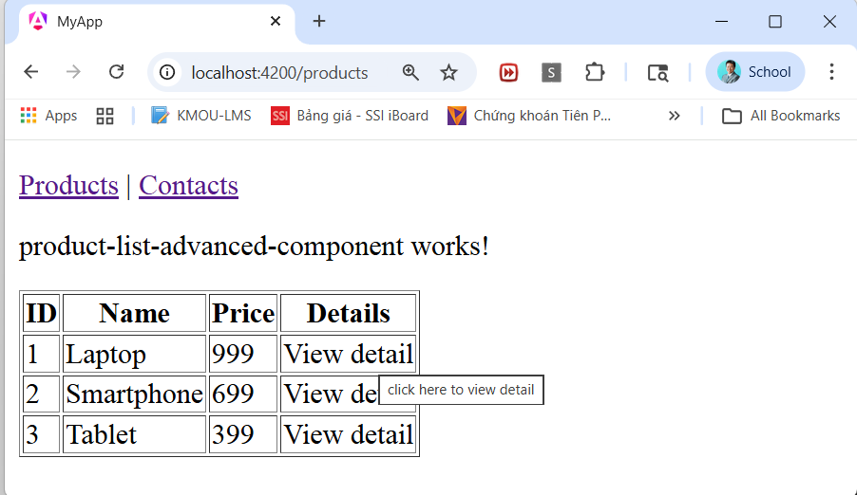
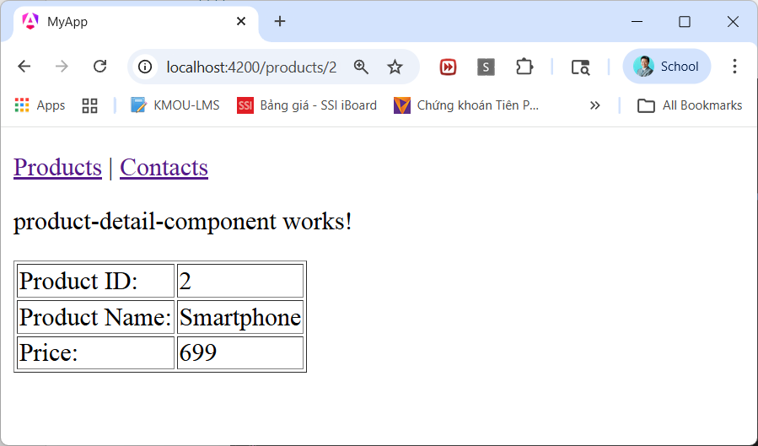
4.3.2. Redirect routes
Step 5: Chạy thử nghiệm ta có kết quả

Slide 38
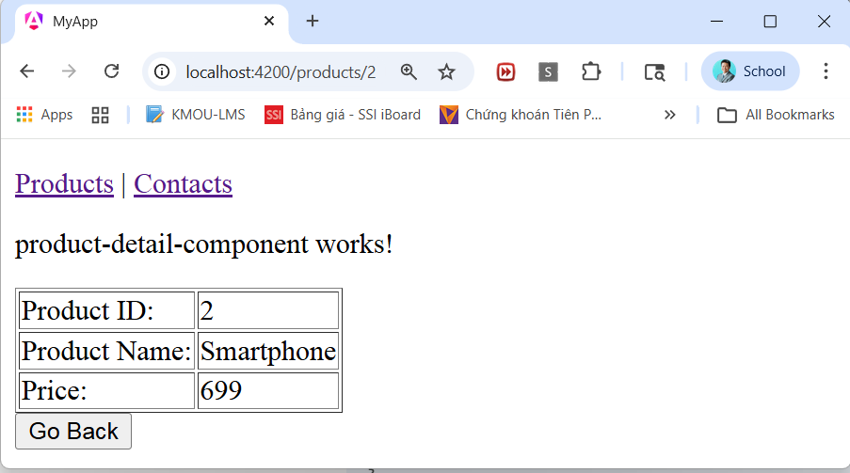
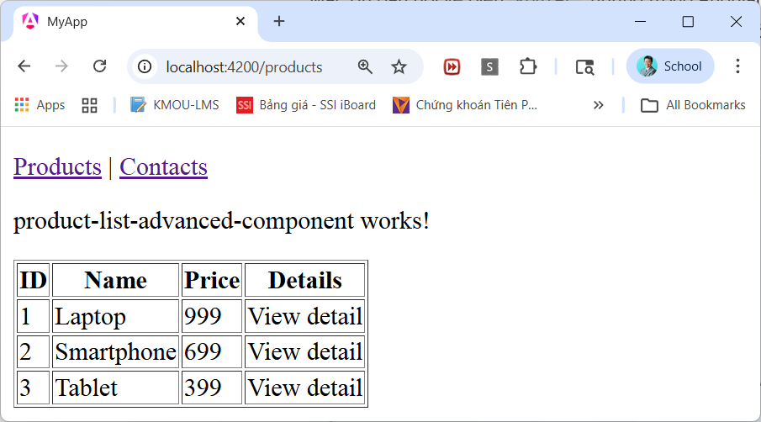
4.3.2. Redirect routes
Step 6: Bổ sung thêm nút Back cho màn hình ProductDetail Component
product-detail-component.ts
goBack()
{
this.router.navigate(["products"])
}
product-detail-component.html
<button (click)="goBack()">
Go Back
</button>

Slide 39
4.3.2. Redirect routes
Đặc điểm | Router (Người điều phối) | ActivatedRoute (Thông tin hiện tại)
Bản chất | Là một Service toàn cục (Singleton). | Là một Service cục bộ, gắn liền với Component đang hiển thị.
Ý nghĩa | Dùng để thực hiện hành động di chuyển giữa các trang. | Dùng để trích xuất dữ liệu từ URL của trang hiện tại.
Phạm vi | Có thể điều hướng đến bất kỳ đâu trong toàn bộ ứng dụng. | Chỉ chứa thông tin của Route đang kích hoạt Component đó.
Dữ liệu cung cấp | Cung cấp các phương thức điều hướng, trạng thái router toàn cục. | Cung cấp params, queryParams, data, slug, fragment.

Slide 40
4.3.3. Route với slug hỗ trợ kỹ thuật SEO
:slug: Đường dẫn thân thiện với SEO, thường là tên sản phẩm không dấu (ví dụ: product/iphone-69-pro-max).
Và thường ta nên nối với id để slug nó luôn là unique, ví dụ:
product/iphone-69-pro-max-p1
Với – cuối cùng là nối mới mã sản phẩm, vì mã sản phẩm là chắc chắn không trùng nhau, và khi lấy được mã sản phẩm thì ta có thể xử lý được chính xác thông tin sản phẩm, và nó cũng hỗ trợ SEO rất tốt cho website thương mại điện tử.

Slide 41
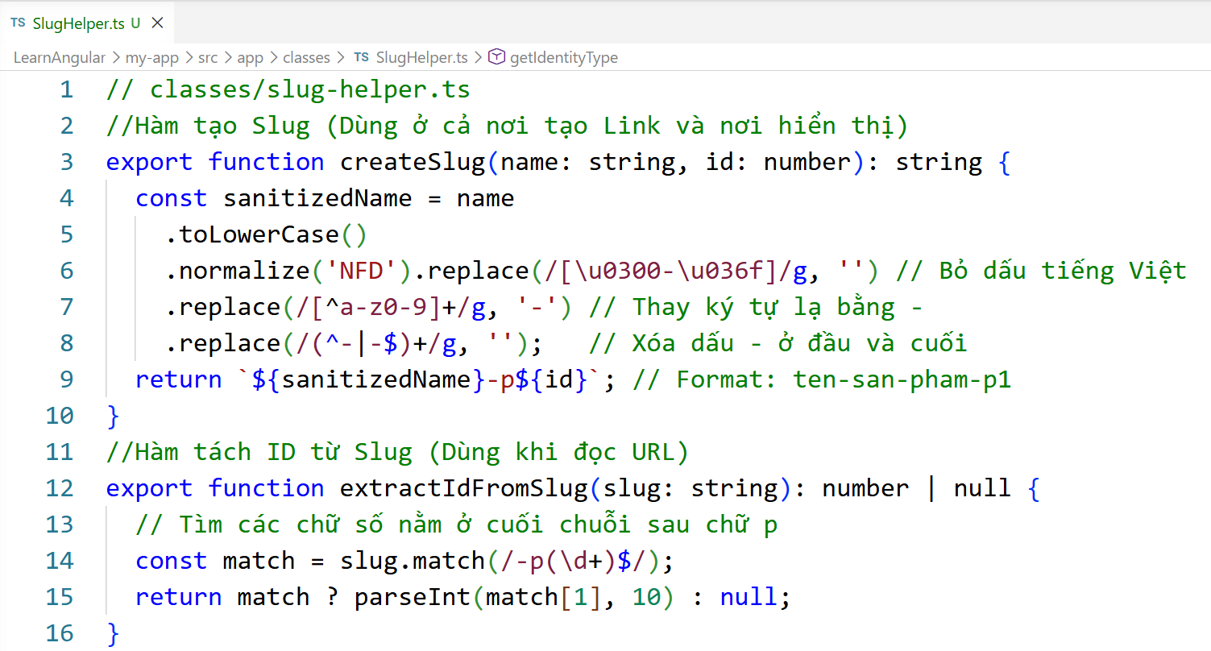
4.3.3. Route với slug hỗ trợ kỹ thuật SEO
Step 1: Viết SlugHelper để tạo Slug tự động. Trong classes, tạo SlugHelper

Slide 42
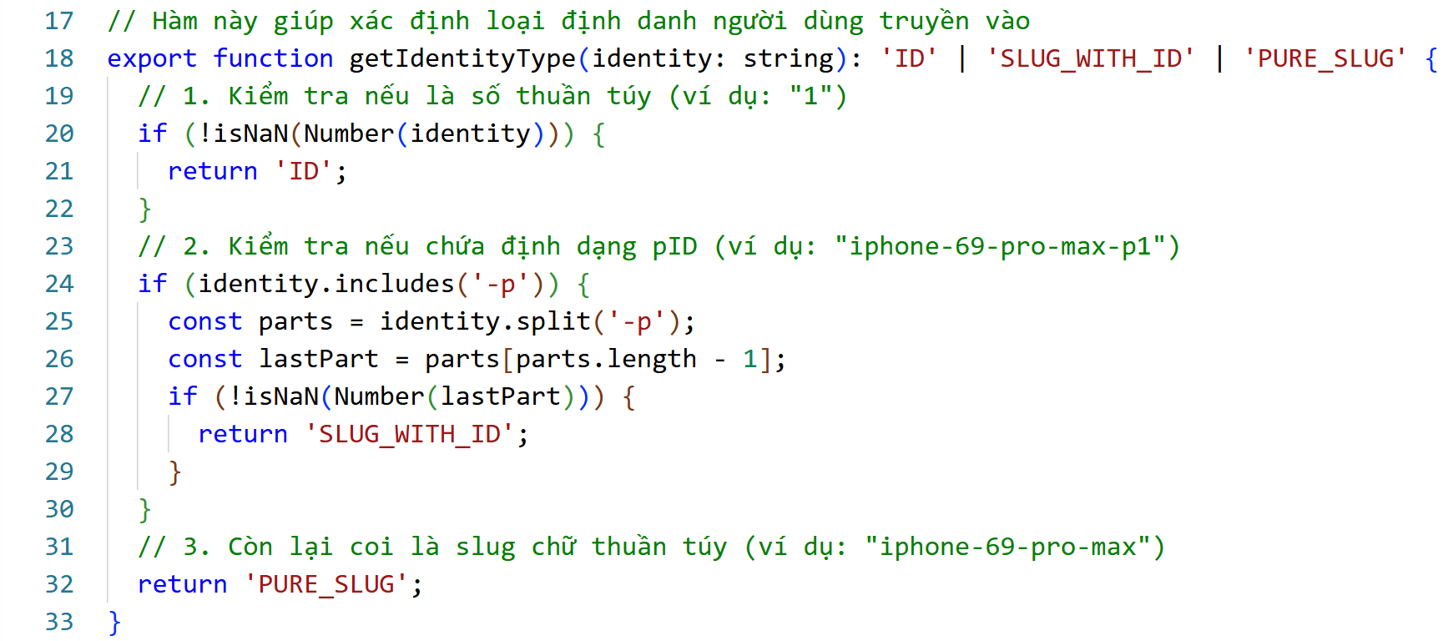
4.3.3. Route với slug hỗ trợ kỹ thuật SEO
Step 1: Viết SlugHelper để tạo Slug tự động. Trong classes, tạo SlugHelper

Slide 43
4.3.3. Route với slug hỗ trợ kỹ thuật SEO
// classes/slug-helper.ts
//Hàm tạo Slug (Dùng ở cả nơi tạo Link và nơi hiển thị)
export function createSlug(name: string, id: number): string {
const sanitizedName = name
.toLowerCase()
.normalize('NFD').replace(/[\u0300-\u036f]/g, '') // Bỏ dấu tiếng Việt
.replace(/[^a-z0-9]+/g, '-') // Thay ký tự lạ bằng -
.replace(/(^-|-$)+/g, ''); // Xóa dấu - ở đầu và cuối
return `${sanitizedName}-p${id}`; // Format: ten-san-pham-p1
}
//Hàm tách ID từ Slug (Dùng khi đọc URL)
export function extractIdFromSlug(slug: string): number | null {
// Tìm các chữ số nằm ở cuối chuỗi sau chữ p
const match = slug.match(/-p(\d+)$/);
return match ? parseInt(match[1], 10) : null;
}

Slide 44
4.3.3. Route với slug hỗ trợ kỹ thuật SEO
// Hàm này giúp xác định loại định danh người dùng truyền vào
export function getIdentityType(identity: string): 'ID' | 'SLUG_WITH_ID' | 'PURE_SLUG' {
// 1. Kiểm tra nếu là số thuần túy (ví dụ: "1")
if (!isNaN(Number(identity))) {
return 'ID';
}
// 2. Kiểm tra nếu chứa định dạng pID (ví dụ: "iphone-69-pro-max-p1")
if (identity.includes('-p')) {
const parts = identity.split('-p');
const lastPart = parts[parts.length - 1];
if (!isNaN(Number(lastPart))) {
return 'SLUG_WITH_ID';
}
}
// 3. Còn lại coi là slug chữ thuần túy (ví dụ: "iphone-69-pro-max")
return 'PURE_SLUG';
}

Slide 45
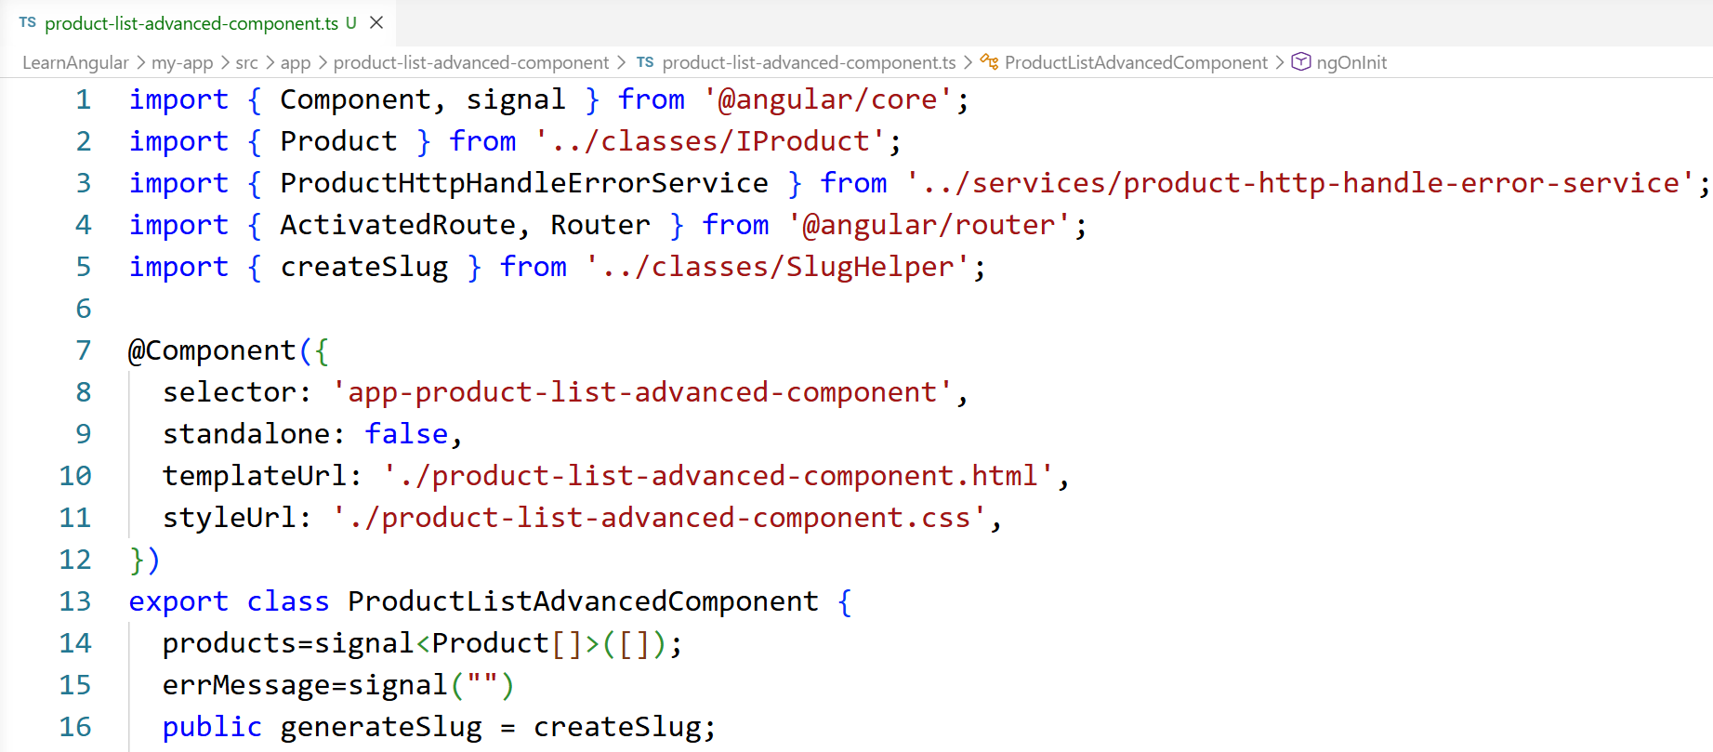
4.3.3. Route với slug hỗ trợ kỹ thuật SEO
Step 2: Mở lại ProductListAdvancedComponent.ts và bổ sung Slug
Khai báo biến để sử dụng Slug trong helper
Khai báo biến lưu trữ hàm createSlug thì mới hiểu

Slide 46
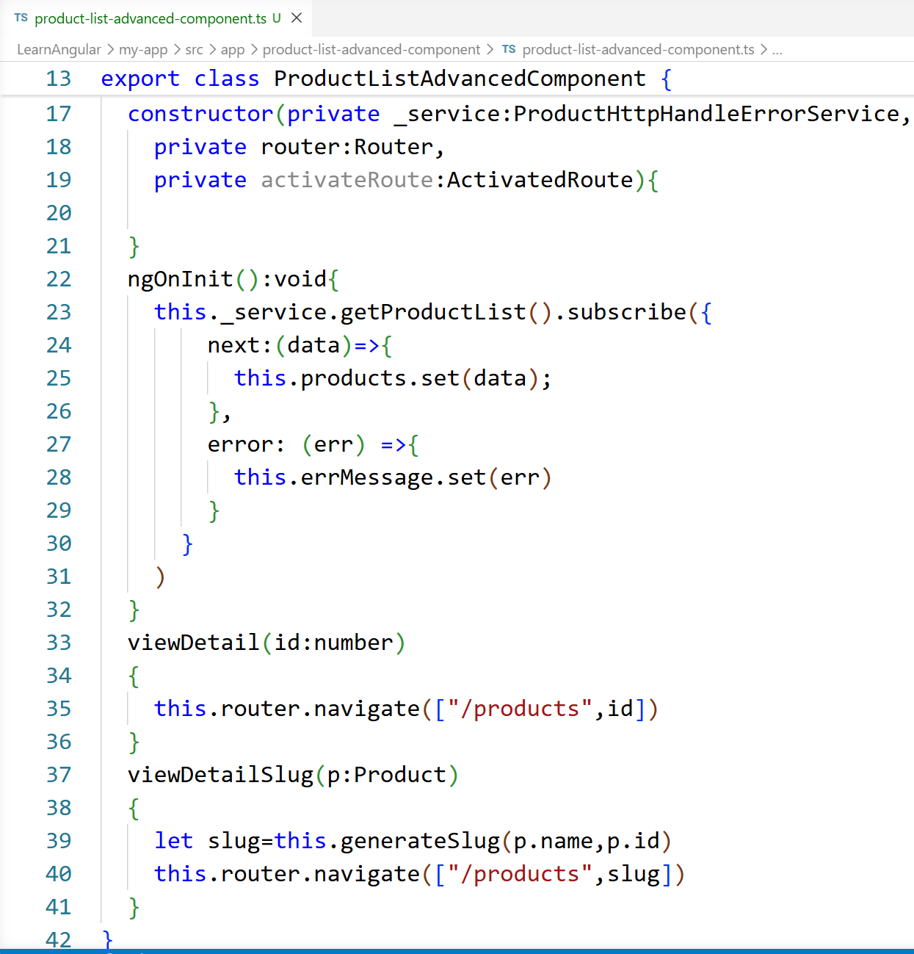
4.3.3. Route với slug hỗ trợ kỹ thuật SEO
Step 2: ProductListAdvancedComponent.ts
viewDetailSlug(p:Product)
{
let slug=this.generateSlug(p.name,p.id)
this.router.navigate(["/products",slug])
}

Slide 47
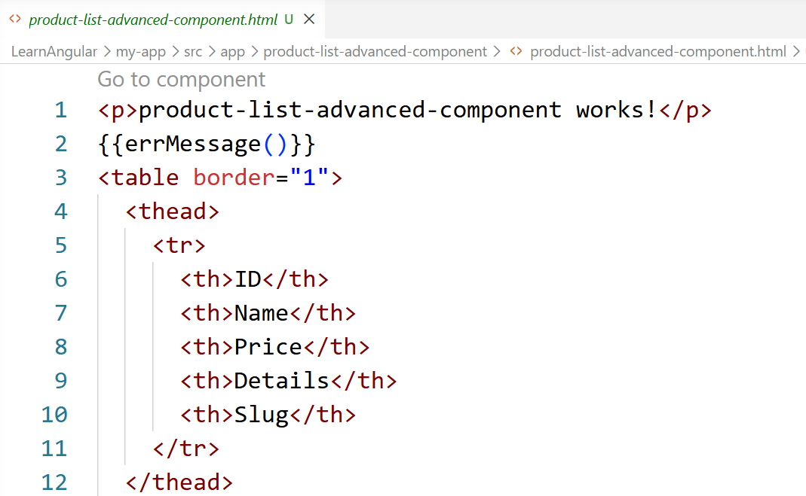
4.3.3. Route với slug hỗ trợ kỹ thuật SEO
Step 3: ProductListAdvancedComponent.html
Bổ sung cột Slug cho danh sách Products, các Slug sẽ được tự động tạo ra từ Step 1
<p>product-list-advanced-component works!</p>
{{errMessage()}}
<table border="1">
<thead>
<tr>
<th>ID</th>
<th>Name</th>
<th>Price</th>
<th>Details</th>
<th>Slug</th>
</tr>
</thead>

Slide 48
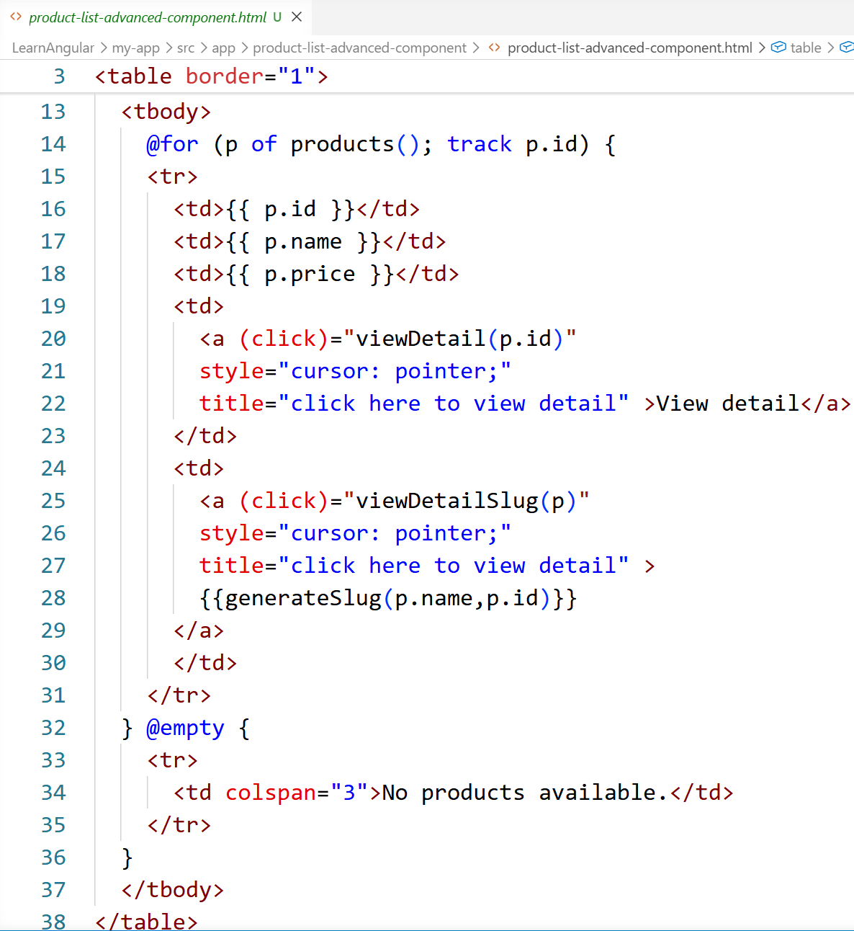
4.3.3. Route với slug hỗ trợ kỹ thuật SEO
<tbody>
@for (p of products(); track p.id) {
<tr>
<td>{{ p.id }}</td>
<td>{{ p.name }}</td>
<td>{{ p.price }}</td>
<td>
<a (click)="viewDetail(p.id)"
style="cursor: pointer;"
title="click here to view detail" >View detail</a>
</td>
<td>
<a (click)="viewDetailSlug(p)"
style="cursor: pointer;"
title="click here to view detail" >
{{generateSlug(p.name,p.id)}}
</a>
</td>
</tr>
} @empty {
<tr>
<td colspan="3">No products available.</td>
</tr>
}
</tbody>
</table>
Step 3: ProductListAdvancedComponent.html

Slide 49
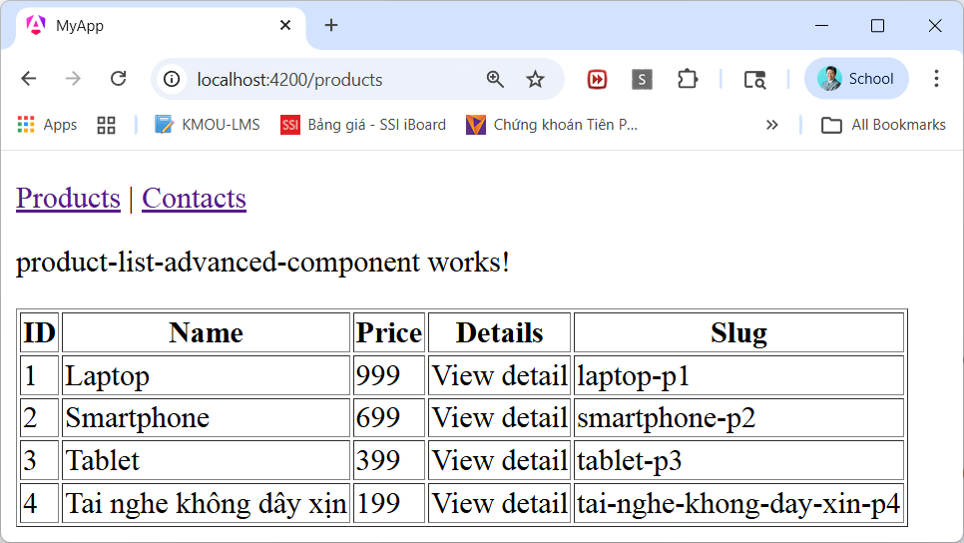
4.3.3. Route với slug hỗ trợ kỹ thuật SEO
Step 4: chạy thử nghiệm chương trình ta có kết quả
Như vậy các Slug đã được tạo đúng

Slide 50
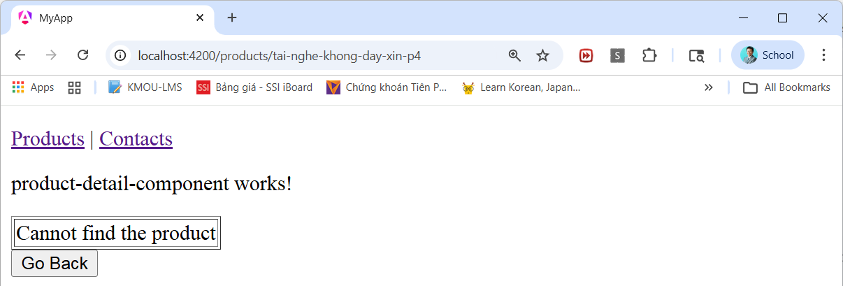
4.3.3. Route với slug hỗ trợ kỹ thuật SEO
Step 4: chạy thử nghiệm chương trình ta có kết quả
Khi bấm vào slug bất kỳ thì ta có kết quả như hình bên dưới, lý do: Ta chưa gọi hàm getIdentityType để xử lý hiển thị ProductDetailComponent
SLUG

Slide 51
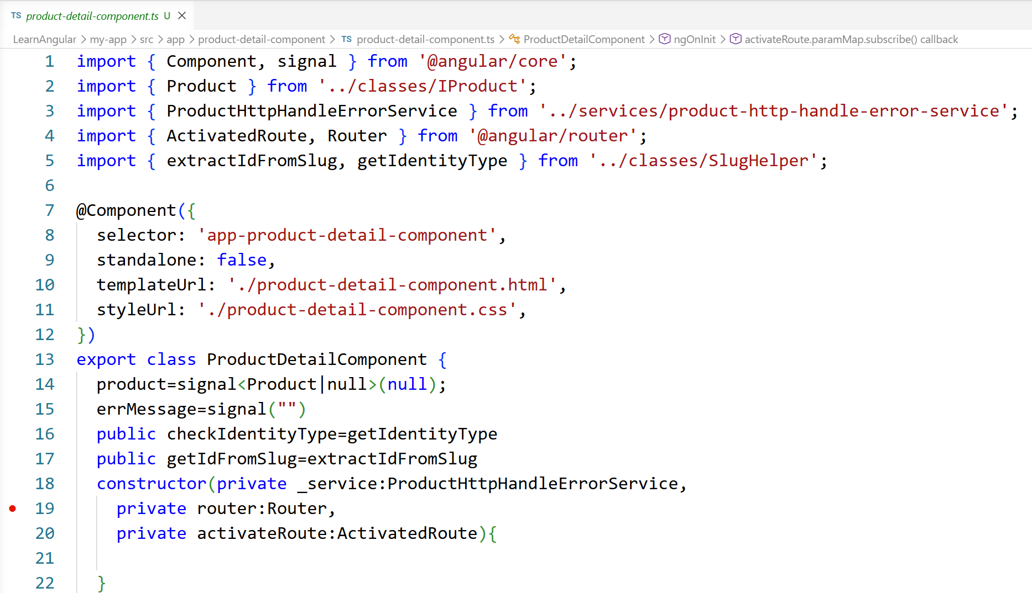
4.3.3. Route với slug hỗ trợ kỹ thuật SEO
Step 5: Hiệu chỉnh ProductDetailComponent.ts để hiển thị chính xác chi tiết sản phẩm theo ID hay theo Slug

Slide 52
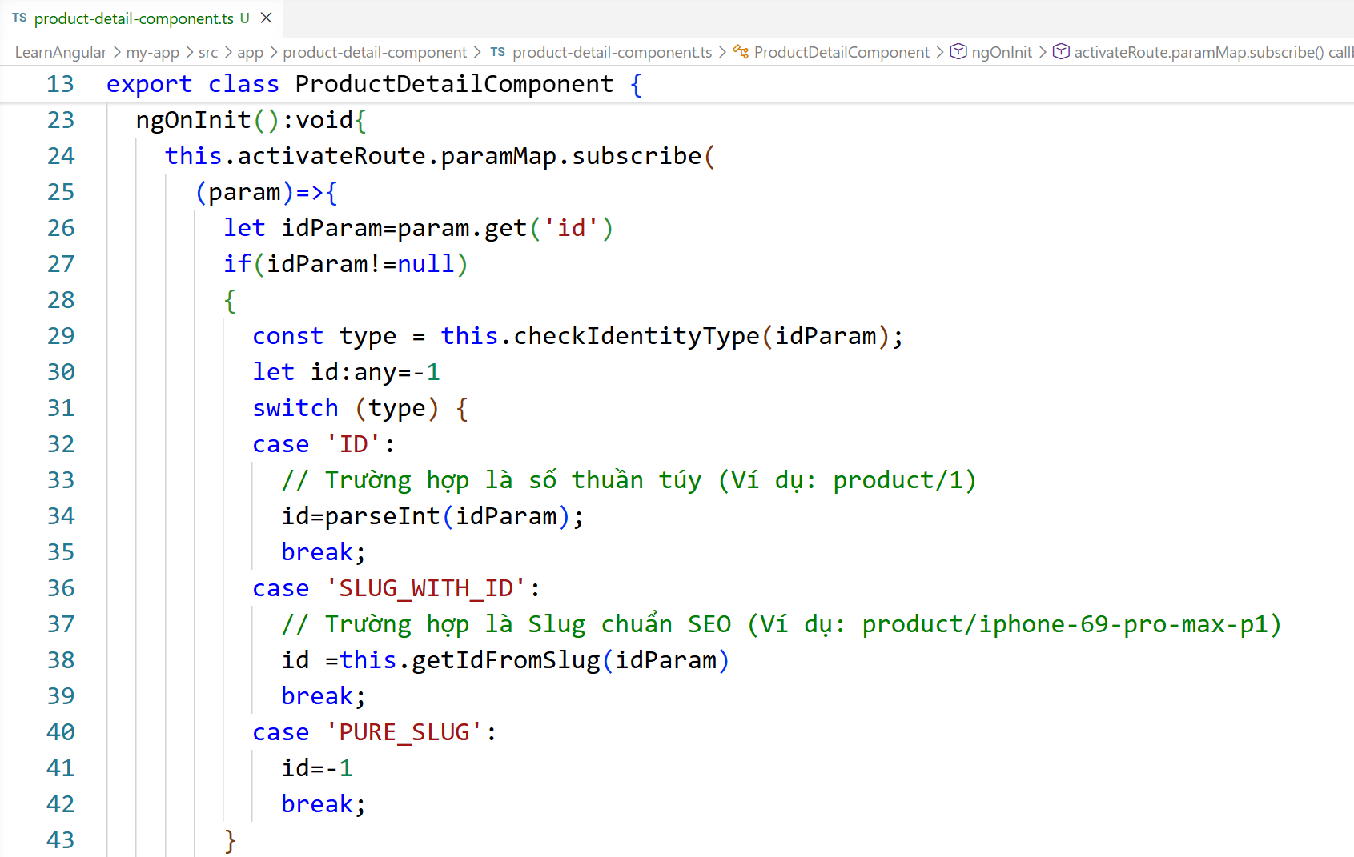
4.3.3. Route với slug hỗ trợ kỹ thuật SEO

Slide 53
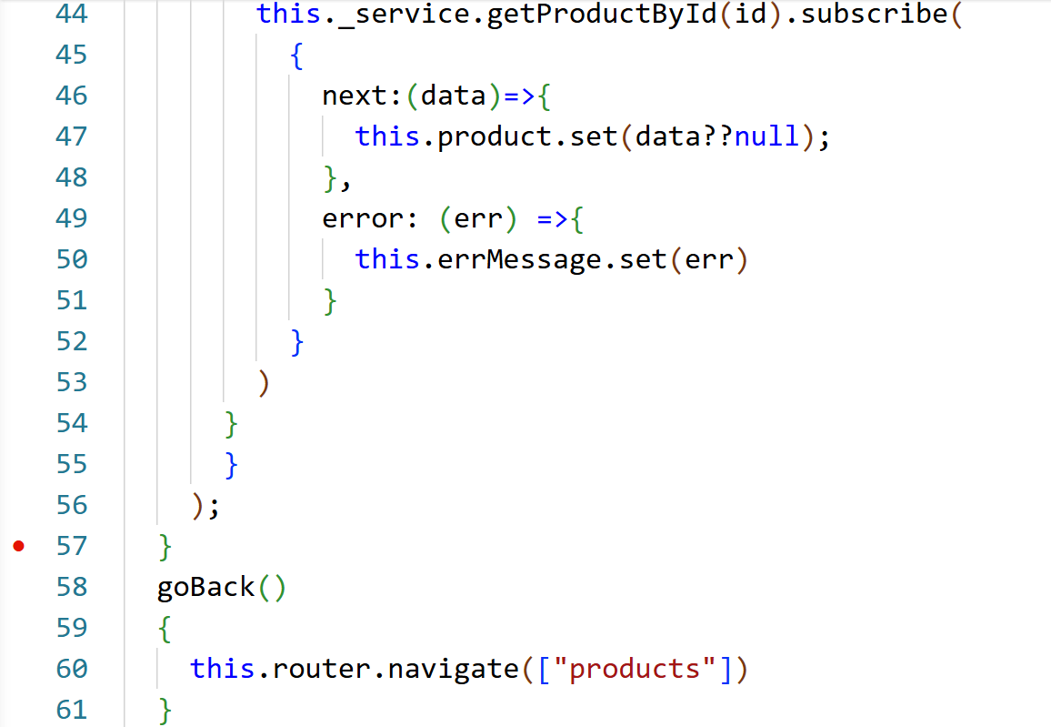
4.3.3. Route với slug hỗ trợ kỹ thuật SEO

Slide 54
4.3.3. Route với slug hỗ trợ kỹ thuật SEO
ngOnInit():void{
this.activateRoute.paramMap.subscribe(
(param)=>{
let idParam=param.get('id')
if(idParam!=null)
{
const type = this.checkIdentityType(idParam);
let id:any=-1
switch (type) {
case 'ID':
// Trường hợp là số thuần túy (Ví dụ: product/1)
id=parseInt(idParam);
break;
case 'SLUG_WITH_ID':
// Trường hợp là Slug chuẩn SEO (Ví dụ: product/iphone-69-pro-max-p1)
id =this.getIdFromSlug(idParam)
break;
case 'PURE_SLUG':
id=-1
break;
}
this._service.getProductById(id).subscribe(
{
next:(data)=>{
this.product.set(data??null);
},
error: (err) =>{
this.errMessage.set(err)
}
}
)
}
}
);
}

Slide 55
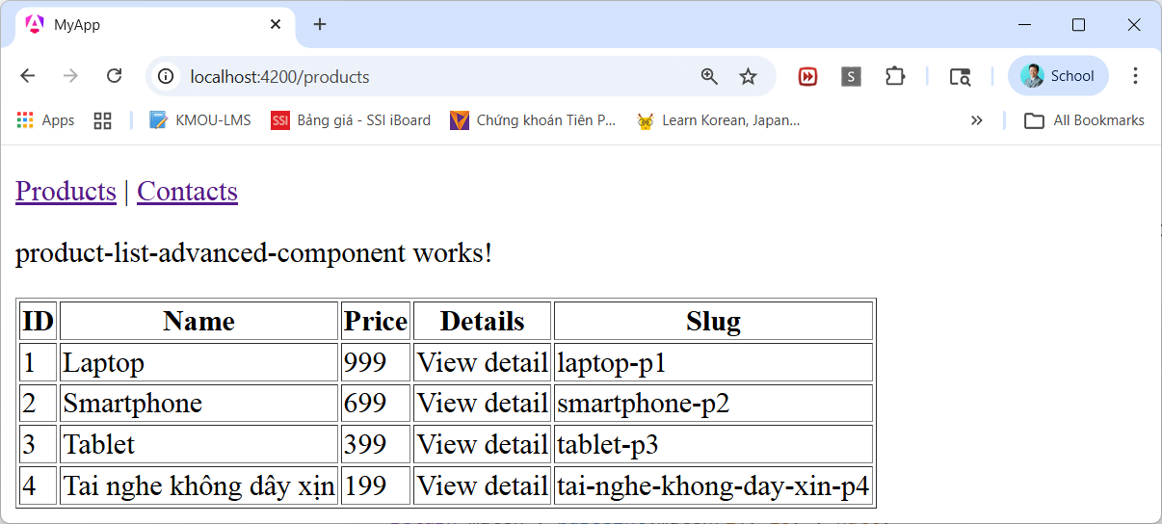
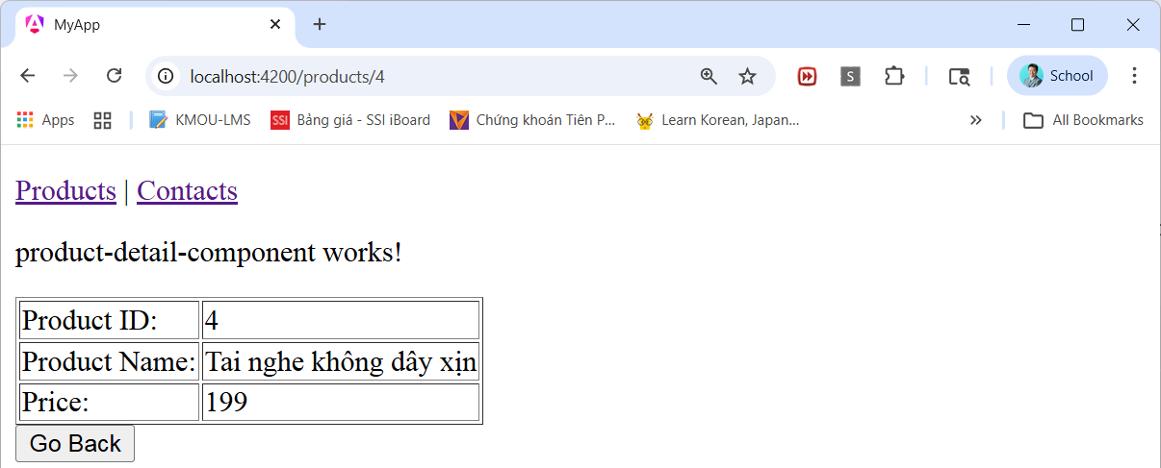
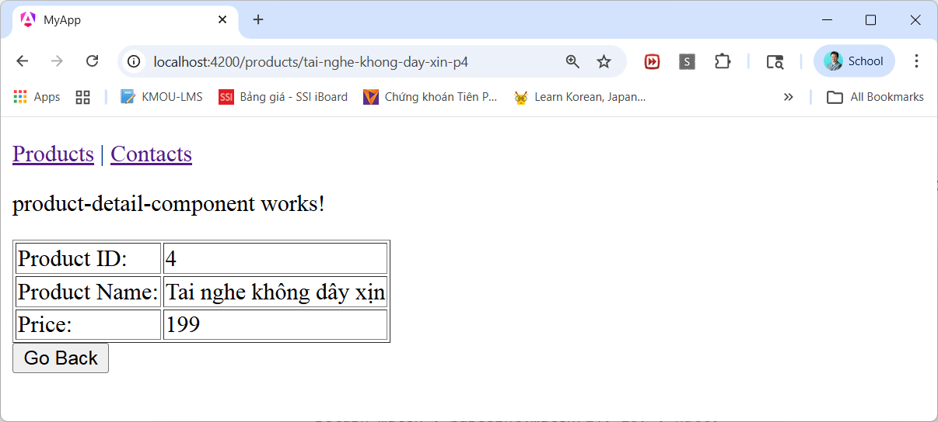
4.3.3. Route với slug hỗ trợ kỹ thuật SEO
Step 6: chạy lại chức năng Slug cho Products, ta có kết quả như mong muốn:
VIEW with SLUG
VIEW with ID

Slide 56
4.3.4. Route với Query Parameters và Filtering
Query Parameters là các cặp key-value xuất hiện ở cuối URL sau dấu chấm hỏi (?).
Ví dụ: localhost:4200/searchproduct?minPrice=100&maxPrice=500
Đặc điểm:
  Không bắt buộc: Route vẫn hoạt động bình thường nếu thiếu Query Params.
  Đa năng: Có thể truyền cùng lúc nhiều tham số (nối với nhau bằng dấu &).
  Giữ trạng thái: Giúp người dùng có thể copy URL đã lọc để gửi cho người khác hoặc lưu vào bookmark.
Các bước xử lý Filtering trong Angular
Gửi dữ liệu (Navigation): Dùng routerLink hoặc router.navigate kèm đối tượng queryParams.
Nhận dữ liệu: Dùng ActivatedRoute để lắng nghe sự thay đổi của queryParamMap.
Xử lý Logic: Dùng kết quả nhận được để lọc mảng dữ liệu gốc.

Slide 57
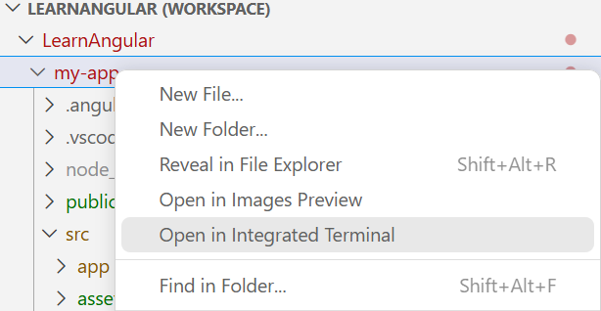
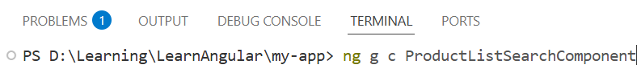
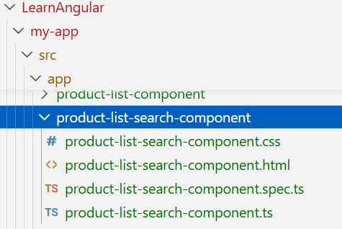

4.3.4. Route với Query Parameters và Filtering
Step 1: Tạo ProductListSearchComponent

Slide 58

4.3.4. Route với Query Parameters và Filtering
Step 1: Tạo ProductListSearchComponent
Vẫn sử dụng:
ProductHttpHandleErrorService
Để nạp dữ liệu
Router, ActivatedRoute để điều hướng và đọc dữ liệu Parameters

Slide 59

4.3.4. Route với Query Parameters và Filtering
Step 2: product-list-search-component.ts
Notes:
import { Component, signal } from '@angular/core';
import { Product } from '../classes/IProduct';
import { createSlug } from '../classes/SlugHelper';
import { ProductHttpHandleErrorService } from '../services/product-http-handle-error-service';
import { ActivatedRoute, Router } from '@angular/router';
@Component({
selector: 'app-product-list-search-component',
standalone: false,
templateUrl: './product-list-search-component.html',
styleUrl: './product-list-search-component.css',
})
export class ProductListSearchComponent {
// Toàn bộ sản phẩm từ server
products=signal<Product[]>([]);
//check error
errMessage=signal("")
// Sản phẩm sau khi đã lọc
filteredProducts = signal<Product[]>([]);
// Biến giữ giá trị lọc để hiển thị lên UI
minPrice = signal<number>(0);
maxPrice = signal<number>(100000000);
public generateSlug = createSlug;

Slide 60

4.3.4. Route với Query Parameters và Filtering
Notes:
constructor(private _service:ProductHttpHandleErrorService,
private router:Router,
private activateRoute:ActivatedRoute){
}
ngOnInit(): void {
// 1. Tải toàn bộ sản phẩm về trước
this._service.getProductList().subscribe({
next: (data) => {
this.products.set(data);
this.watchQueryParams();
},error: (err) =>{
this.errMessage.set(err)
}
});
}
private watchQueryParams() {
this.activateRoute.queryParamMap.subscribe(params => {
const min = Number(params.get('min')) || 0;
const max = Number(params.get('max')) || 100000000;
this.minPrice.set(min);
this.maxPrice.set(max);
// Thực hiện lọc logic
const result = this.products().filter(p => p.price >= min && p.price <= max);
this.filteredProducts.set(result);
});
}

Slide 61

4.3.4. Route với Query Parameters và Filtering
Notes:
// Hàm gọi khi nhấn nút "Lọc"
onFilter() {
this.router.navigate([], {
relativeTo: this.activateRoute,
queryParams: {
min: this.minPrice(),
max: this.maxPrice()
},
queryParamsHandling: 'merge' // Giữ lại các params khác nếu có
});
}
viewDetail(id:number)
{
this.router.navigate(["/products",id])
}
viewDetailSlug(p:Product)
{
let slug=this.generateSlug(p.name,p.id)
this.router.navigate(["/products",slug])
}
}

Slide 62

4.3.4. Route với Query Parameters và Filtering
Step 3: product-list-search-component.html
Notes:
<p>product-list-search-component works!</p>
{{errMessage()}}
<label>Giá Min:</label>
<input type="number" [(ngModel)]="minPrice">
<br/>
<label>Giá Max:</label>
<input type="number" [(ngModel)]="maxPrice">
<br/>
<button (click)="onFilter()">Lọc sản phẩm</button>
<table border="1">
<thead>
<tr>
<th>ID</th>
<th>Name</th>
<th>Price</th>
<th>Details</th>
<th>Slug</th>
</tr>
</thead>

Slide 63

4.3.4. Route với Query Parameters và Filtering
Step 3: product-list-search-component.html
Notes:
<tbody>
@for (p of filteredProducts(); track p.id) {
<tr>
<td>{{ p.id }}</td>
<td>{{ p.name }}</td>
<td>{{ p.price }}</td>
<td>
<a (click)="viewDetail(p.id)"
style="cursor: pointer;"
title="click here to view detail" >View detail</a>
</td>
<td>
<a (click)="viewDetailSlug(p)"
style="cursor: pointer;"
title="click here to view detail" >
{{generateSlug(p.name,p.id)}}
</a>
</td>
</tr>
} @empty {
<tr>
<td colspan="3">No products available.</td>
</tr>
}
</tbody>
</table>

Slide 64

4.3.4. Route với Query Parameters và Filtering
Step 4: app-routing-module.ts

Slide 65

4.3.4. Route với Query Parameters và Filtering
Step 5: app.html

Slide 66

4.3.4. Route với Query Parameters và Filtering
Step 6: Chạy app.html
http://localhost:4200/searchproduct?min=299&max=799

Slide 67
4.3.4. Route với Query Parameters và Filtering
Step 7: Trong trường hợp không dùng Query parameters thì sửa hàm Onfilter:
onFilter()
{
// Lấy giá trị hiện tại của Signal để lọc
const result = this.products().filter(p =>
p.price >= this.minPrice() && p.price <= this.maxPrice()
);
// Hiển thị kết quả
this.filteredProducts.set(result);
}

Slide 68
4.3.5. Wildcard (**) route cho Not Found page
Wildcard Route (Đường dẫn đại diện) được ký hiệu bằng hai dấu sao liên tiếp. Trong Angular, đây là cơ chế "bắt tất cả" (catch-all). Khi người dùng nhập một URL trên trình duyệt mà Router không tìm thấy bất kỳ sự trùng khớp nào trong các khai báo trước đó, nó sẽ tự động điều hướng về Route này.
Xử lý lỗi 404: Thay vì để trình duyệt báo lỗi hoặc hiển thị trang trống, Ta có thể điều hướng người dùng đến một Component thông báo lỗi thân thiện (ví dụ: PageNotFoundComponent).
Điều hướng mặc định: Ta cũng có thể dùng nó để tự động đẩy người dùng quay về trang chủ (/home) nếu họ gõ sai địa chỉ.

Slide 69
4.3.5. Wildcard (**) route cho Not Found page
Quy tắc "Thứ tự ưu tiên" khi cấu hình Routing
Router của Angular sử dụng chiến lược First-match wins (Trùng khớp đầu tiên sẽ thắng). Nó sẽ quét mảng Routes từ trên xuống dưới.
Do đó, Wildcard Route luôn luôn phải đặt ở vị trí cuối cùng của mảng cấu hình.
Nếu Ta đặt lên đầu trang, mọi URL (kể cả URL đúng) đều sẽ bị điều hướng vào trang Not Found.

Slide 70




4.3.5. Wildcard (**) route cho Not Found page
Step 1: Tạo component PageNotFoundComponent

Slide 71

4.3.5. Wildcard (**) route cho Not Found page
Step 2: PageNotFoundComponent.html

Slide 72

4.3.5. Wildcard (**) route cho Not Found page
Step 3: app-routing-module.ts

Slide 73

4.3.5. Wildcard (**) route cho Not Found page
Step 4: Thử nghiệm truy suất vào một page không tồn tại trong hệ thống, ví dụ trang admin:

Slide 74

4.3.5. Wildcard (**) route cho Not Found page
Step 5: Lưu ý về trang chủ mặc định khi chạy, để tránh bị lỗi Not Found 404
Ta muốn mặc định trang nào là trang được chạy đầu tiên khi vào hệ thống thì khai báo thêm trong Routing:
{path:"",component:Contact}
Vì khi mặc định chạy http://localhost:4200/ , nếu không định nghĩa Routing, chương trình sẽ vào NOT FOUND. Do đó cần bổ sung path rộng ở trên và trỏ mặc định tới trang mà ta muốn chạy đầu tiên.

Slide 75
4.4. Các kỹ thuật khác của Routing
4.4.1. Nested routes (con route)
4.4.2. Lazy Loading Module
4.4.3. Guards – bảo vệ Route

Slide 76
4.4.1. Nested routes (route lồng nhau)
Nested Routes cho phép hiển thị các Component lồng nhau. Component cha sẽ đóng vai trò như một khung (layout) và các Component con sẽ hiển thị vào vị trí của thẻ <router-outlet> nằm trong cha.
Cấu trúc: Sử dụng mảng children bên trong đối tượng Route cha.
Ứng dụng: Thường dùng cho các trang Dashboard, quản trị (Admin) hoặc các trang có Tabs.

Slide 77

4.4.1. Nested routes (route lồng nhau)
Step 1: Xem cấu trúc nested routes của samplenested

Slide 78

4.4.1. Nested routes (route lồng nhau)
Step 2: Bổ sung router-outlet cho product-list-advanced-component.html. Ta muốn các route con ProductListSearchComponent và ProductDetailComponent nằm ở vị trí nào trong product-list-advanced-component thì ta đặt <router-outlet></router-outlet> ở đó. Giả sử bài học này ta đặt ở dòng cuối cùng của product-list-advanced-component.html

Slide 79

4.4.1. Nested routes (route lồng nhau)
Step 3: app.html

Slide 80


4.4.1. Nested routes (route lồng nhau)
Step 4: chạy app.html
http://localhost:4200/samplenested/search
http://localhost:4200/samplenested

Slide 81

4.4.1. Nested routes (route lồng nhau)
Step 4: chạy app.html
http://localhost:4200/samplenested/detail/4
http://localhost:4200/samplenested

Slide 82
4.4.2. Lazy Loading Module
Lazy Loading là kỹ thuật chỉ tải các Module cần thiết khi người dùng truy cập vào một lộ trình (Route) cụ thể. Thay vì tải toàn bộ mã nguồn của ứng dụng ngay từ lần đầu tiên (Eager Loading), Angular sẽ chia nhỏ ứng dụng thành các file .js riêng biệt (gọi là các Chunks).
Giảm thời gian tải trang đầu (Initial Load Time): Người dùng không phải chờ tải những tính năng mà họ chưa dùng tới (ví dụ: trang Admin khi họ chỉ là khách hàng).
Tiết kiệm băng thông: Chỉ tải những gì thực sự cần thiết.
Tối ưu tài nguyên thiết bị: Giảm tải cho trình duyệt khi phải phân tích và thực thi một lượng lớn code ngay lập tức.

Slide 83
4.4.2. Lazy Loading Module
Cơ chế hoạt động: Khi Ta cấu hình Lazy Loading, trình biên dịch Angular sẽ tách Module đó ra một file riêng. Chỉ khi người dùng nhấn vào đường dẫn tương ứng, trình duyệt mới thực hiện một request HTTP để lấy file đó về và thực thi.
Lưu ý để Lazy Loading hoạt động thì:
Cần khai báo standalone: true cho component đó trong trong file .ts.
Xóa bỏ các khai báo của component đó khỏi app-routing-module.ts, app-module.ts. Nếu không xóa thì nó mất đi ý nghĩa của lazy loading.

Slide 84




4.4.2. Lazy Loading Module
Step 1: Tạo một component tên “LazyComponent” hiển thị các Khoa đào tạo trong UEL

Slide 85

4.4.2. Lazy Loading Module
Step 2: cấu hình standalone: true cho “LazyComponent” trong file .ts

Slide 86
4.4.2. Lazy Loading Module
Step 3: LazyComponent.html
<tr>
<td>05</td>
<td>Khoa Hệ thống thông tin</td>
</tr>
<tr>
<td>06</td>
<td>Khoa Quản trị Kinh doanh</td>
</tr>
<tr>
<td>07</td>
<td>Khoa Luật</td>
</tr>
<tr>
<td>08</td>
<td>Khoa Luật Kinh tế</td>
</tr>
<tr>
<td>09</td>
<td>Khoa Toán Kinh tế</td>
</tr>
<tr>
<td>10</td>
<td>Viện Quốc tế UEL</td>
</tr>
</tbody>
</table>
<table border="1">
<thead>
<tr>
<th>#</th>
<th>Khoa đào tạo</th>
</tr>
</thead>
<tbody>
<tr>
<td>01</td>
<td>Khoa Kinh tế</td>
</tr>
<tr>
<td>02</td>
<td>Khoa Kinh tế đối ngoại</td>
</tr>
<tr>
<td>03</td>
<td>Khoa Tài chính – Ngân hàng</td>
</tr>
<tr>
<td>04</td>
<td>Khoa Kế toán – Kiểm toán</td>
</tr>

Slide 87

4.4.2. Lazy Loading Module
Step 4: Xóa bỏ LazyComponent trong khai báo của app-module.ts:

Slide 88

4.4.2. Lazy Loading Module
Step 5: Khai báo routing Lazy loading cho LazyComponent: app-routing-module.ts

Slide 89

4.4.2. Lazy Loading Module
Step 6: Kiểm chứng sự Lazy Loading
File:
chunk-IT72CZBP.js

Slide 90
4.4.3. Guards – bảo vệ Route
Guards là những "trạm kiểm soát" logic được đặt trên các tuyến đường (Routes) của ứng dụng. Trước khi người dùng truy cập vào hoặc rời khỏi một trang nào đó, Guard sẽ được kích hoạt để kiểm tra các điều kiện nhất định.
Nếu kết quả trả về là true, hành động điều hướng sẽ được tiếp tục; nếu là false, hành động đó sẽ bị chặn lại hoặc điều hướng sang một trang khác.

Slide 91
4.4.3. Guards – bảo vệ Route
Trong Angular phiên bản mở (v17+), các Guard thường được viết dưới dạng Functional Guards (hàm) để đơn giản hóa code:
CanActivate: Kiểm tra xem người dùng có được phép truy cập vào một Route hay không (ví dụ: yêu cầu đăng nhập).
CanDeactivate: Kiểm tra xem người dùng có được phép rời khỏi Route hiện tại hay không (ví dụ: hỏi "Bạn có muốn lưu thay đổi không?").
CanMatch: Kiểm tra xem một Route (thường là Lazy Loaded) có khớp và được phép tải về hay không.

Slide 92
4.4.3. Guards – bảo vệ Route
Tại sao cần sử dụng Guards?
Bảo mật: Ngăn chặn người dùng vãng lai truy cập vào các trang quản trị hoặc trang cá nhân.
Ràng buộc logic: Đảm bảo người dùng phải hoàn thành một quy trình (như điền form) trước khi chuyển trang.
Trải nghiệm người dùng: Ngăn chặn việc vô tình làm mất dữ liệu khi đang nhập liệu dở dang.

Slide 93

4.4.3. Guards – bảo vệ Route
Step 1: Tạo file “auth.guard.ts” và viết mã lệnh (giả lập localStorage):
Ví dụ ta trỏ về contacts nếu chưa login
Notes:
import { inject } from '@angular/core';
import { CanActivateFn, Router } from '@angular/router';
export const authGuard: CanActivateFn = (route, state) => {
const router = inject(Router);
// Giả lập kiểm tra đăng nhập từ localStorage
const isLoggedIn = localStorage.getItem('isLoggedIn') === 'true';
if (isLoggedIn) {
return true; // Cho phép vào
} else {
alert('Bạn chưa đăng nhập! Tớ không thể cho You vào trang này.');
// Chuyển hướng về trang nào đó, hoặc trang login
return router.parseUrl(‘/contacts');
}
};

Slide 94

4.4.3. Guards – bảo vệ Route
Step 2: Áp dụng cho cấu hình Routing, muốn routing nào được bảo về thì khai báo

Slide 95

4.4.3. Guards – bảo vệ Route
Step 3: Thử nghiệm chạy http://localhost:4200/lazyinfo và bị chặn
Lúc này Guards xác nhận chưa thấy đăng nhập và sẽ đẩy qua contacts

Slide 96

4.4.3. Guards – bảo vệ Route
Step 4: dùng F12 để dev thay đổi isLoggedIn=true. Bằng cách gõ lệnh bên dưới
localStorage.setItem('isLoggedIn', 'true')

Slide 97


4.4.3. Guards – bảo vệ Route
Step 4: dùng F12 để dev thay đổi isLoggedIn=true. Bằng cách gõ lệnh bên dưới
Nhập allow pasting rồi nhấn enter, sau đó copy + paste lệnh vào
localStorage.setItem('isLoggedIn', 'true')

Slide 98

4.4.3. Guards – bảo vệ Route
Step 5: Test lại http://localhost:4200/lazyinfo , bây giờ Guards cho phép truy suất vì ta đã đăng nhập:
Các trường hợp khác Sinh viên nghiên cứu và thực hiện (CanDeactivate, CanMatch)

Slide 99
Bài học tiếp theo
5.1. Khái niệm Form trong Angular
5.2. Template Driven Forms
5.2.1. Tạo Form
5.2.2. Binding dữ liệu trên Form
5.2.3. Validation dữ liệu trên Form
5.2.4. Form Validation
5.3. Reactive Forms
5.3.1. Tạo Form Model
5.3.2. Load Data
5.3.3. Validation
5.3.4. Custom Validation
5.3.5. Cross Field Validation
5.3.6. Post form data to a server

Slide 100
THANK YOU!

